Slide 1
Poznań, 28 sierpnia 2024 r.
Informacja o działalności samorządowej instytucji kultury powiatu poznańskiego
INSTYTUTU SKRZYNKI
- Instytutu Dokumentacji, Rozwoju i Promocji Dziedzictwa Kulturowego i Kulinarnego Powiatu Poznańskiego

Slide 2
INSTYTUT SKRZYNKI
główne zadania
PROWADZENIE
CENTRUM DZIEDZICTWA KULTUROWEGO
I KULINARNEGO
POWIATU POZNAŃSKIEGO

Slide 3
DWÓR SKRZYNKI
2023 – 25.08.2024
Kampanie edukacyjne
w ramach działania Centrum Dziedzictwa
m.in. PROJEKT EDUKACYJNY Dziedzictwo kulinarne Wielkopolski – produkty wpisane na listę produktów tradycyjnych prowadzoną przez Ministerstwo Rolnictwa i Rozwoju Wsi w woj. wielkopolskim

Slide 4
INSTYTUT SKRZYNKI
główne zadania
PROWADZENIE
SZLAKU KULINARNEGO
“SMAKI POWIATU POZNAŃSKIEGO”

Slide 5
Szlak Kulinarny
„Smaki Powiatu Poznańskiego”
Szlak Kulinarny „Smaki Powiatu Poznańskiego” prowadzony jest przez Instytut od 2021 roku, od kiedy to jest dostępna strona internetowa www.smakipowiatupoznanskiego.pl, fanpage na Facebooku oraz Instagramie, kanał na YouTube „Radio Pyra”. Na w/w kanałach komunikacji zamieszczane są informacje dot. regionalnych potraw, tradycji ludowych i kulinarnych regionu, komunikaty promujące członków szlaku kulinarnego, wydarzenia kulinarne i kulturalne w powiecie poznańskim i Wielkopolsce. Promocja obejmuje także materiały filmowe udostępniane na kanale YouTube „Radio Pyra”.
Na dzień 31.12.2023 szlak miał 70 członków, na dzień 25.08.2024 – 80 członków.

Slide 6
SZLAK KULINARNY
“SMAKI POWIATU POZNAŃSKIEGO”
KOMUNIKACJA:
WWW.SMAKIPOWIATUPOZNANSKIEGO.PL
FB/IG: @SMAKIPOWIATUPOZNANSKIEGO
YT: RADIO PYRA
MEDIA LOKALNE
WYDARZENIA W REGIONIE I POZA NIM
PROJEKTY WŁASNE
ZAANGAŻOWANIE W ZEWNĘTRZNE PROJEKTY
PARTNERZY

Slide 7
SZLAK KULINARNY
“SMAKI POWIATU POZNAŃSKIEGO”
Rozwój – plany działania
Pozyskanie 20 nowych członków w 2025 roku
Zwiększenie aktywności członków szlaku w projektach lokalnych, ogólnopolskich i międzynarodowych
Kontynuacja współpracy z gminami powiatu poznańskiego w zakresie pozyskiwania członków szlaku ale też pola do ich prezentacji – włączenia do działań na terenie gminy, np. vouchery do restauracji jako nagrody w konkursach, stoiska sprzedażowe podczas imprez plenerowych.

Slide 8
INSTYTUT SKRZYNKI
główne zadania
PROWADZENIE OŚRODKA KONFERENCYJNO-SZKOLENIOWEGO
POWIATU POZNAŃSKIEGO „DWÓR SKRZYNKI”

Slide 9
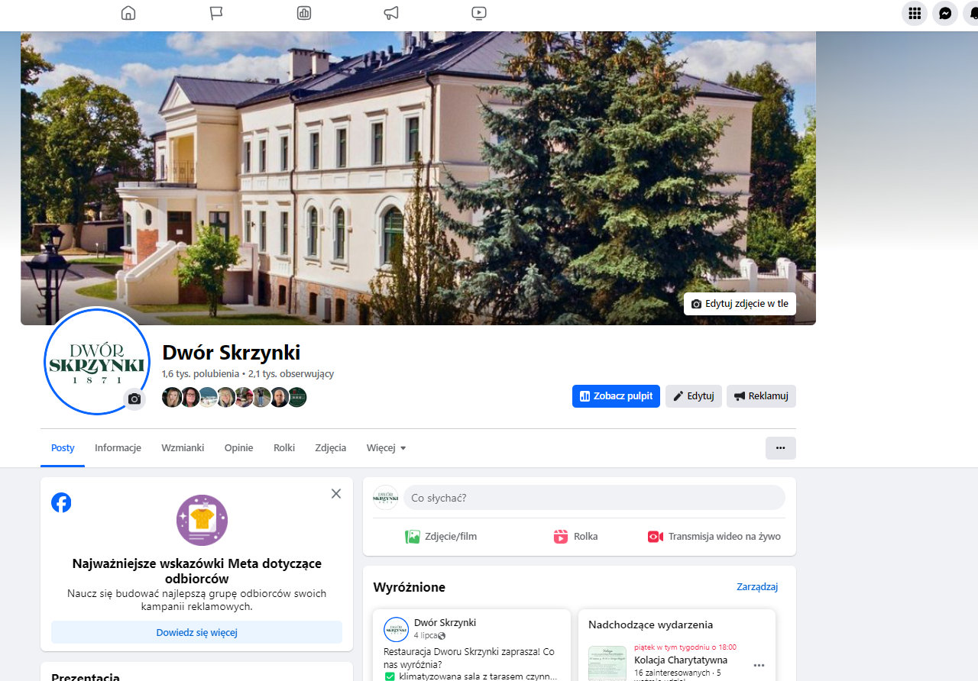
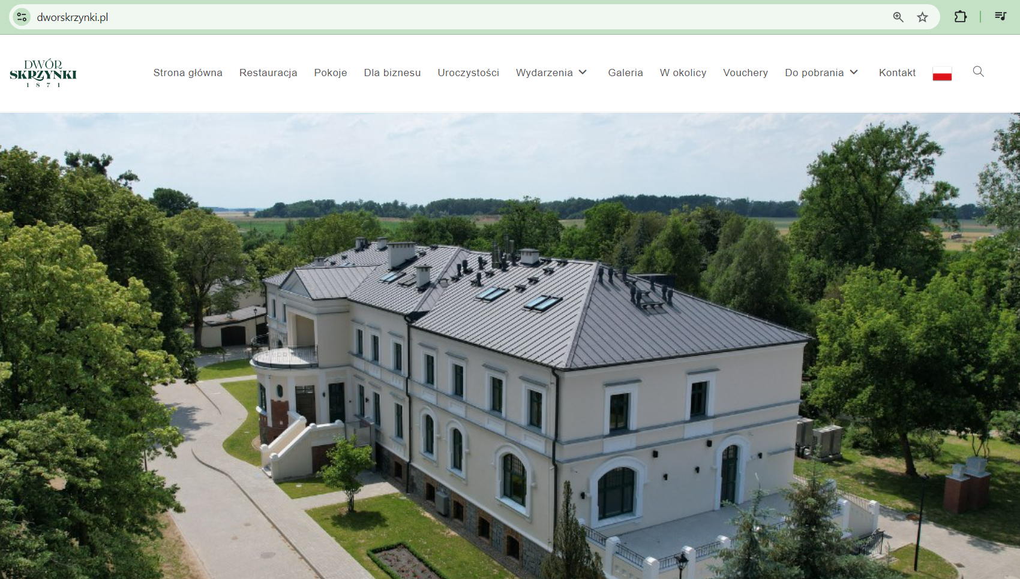
DWÓR SKRZYNKI 2023 – 25.08.2024
liczba osób, które odwiedziły Dwór Skrzynki (łącznie):
13 000
Liczba osób odwiedziło nasze strony internetowe
i profile społecznościowe*:
2023 – 394 900 użytkowników
2024 – 631 500 użytkowników
1 026 400
* Facebook i Instagram dworu,, szlaku kulinarnego oraz Facebook Instytutu

Slide 10
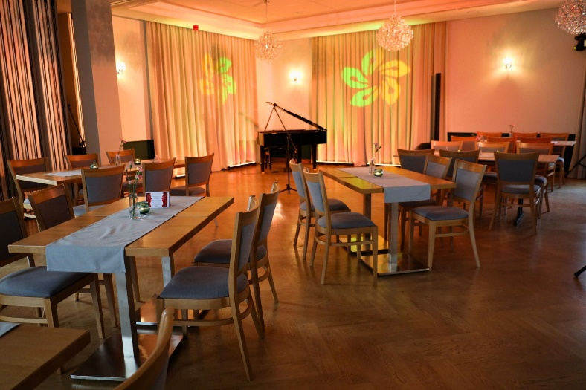
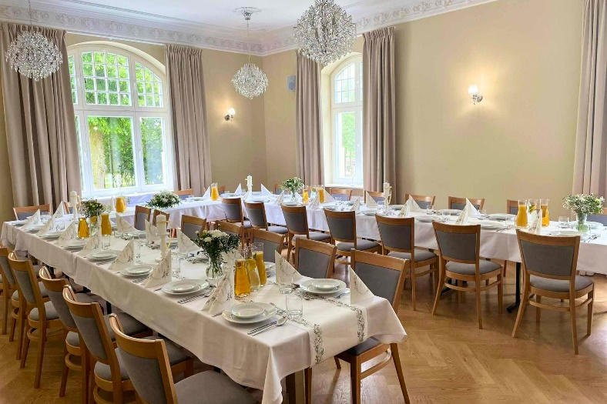
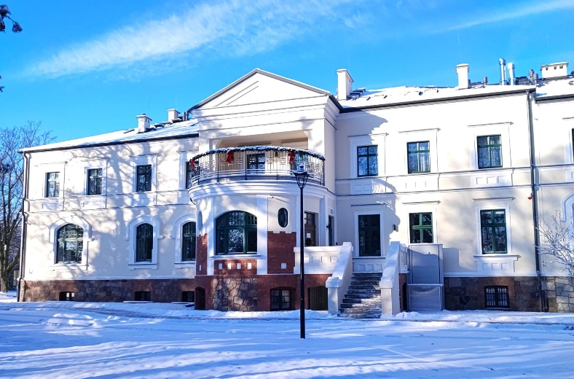
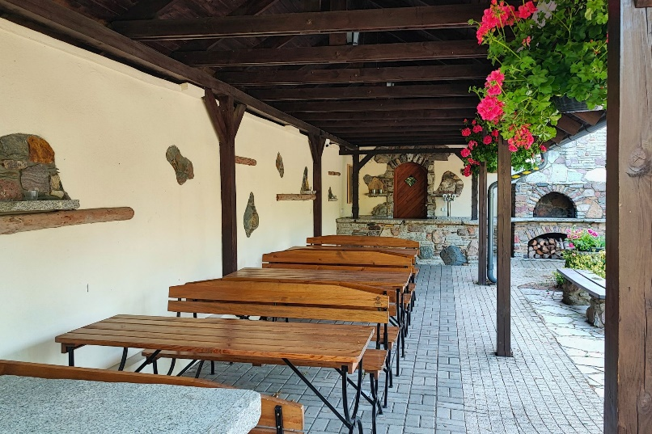
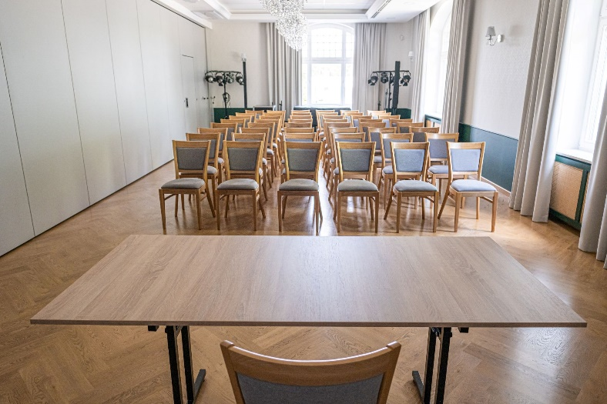
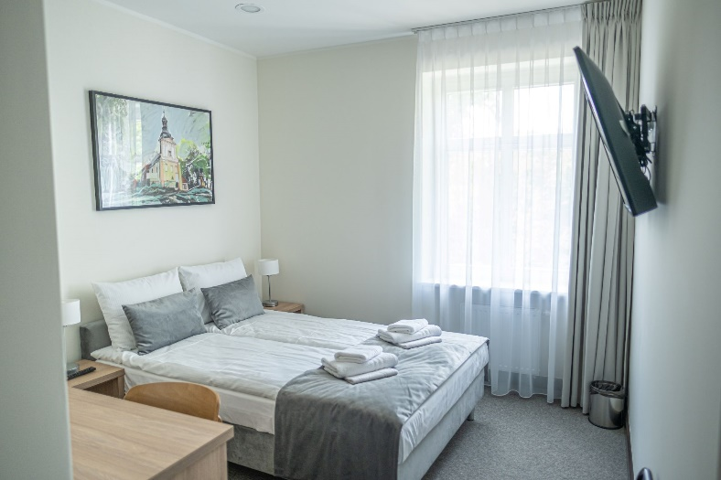
DWÓR SKRZYNKI
W Dworze Skrzynki do dyspozycji gości są:
restauracja z tarasem
kuchnia grillowa z miejscem na ognisko
plac eventowy
bar (będący również recepcją)
3 sale konferencyjne
sauna (dla gości nocujących)
pokoje 1, 2, 3-osobowe, w tym apartament z tarasem i pokój dla osoby z niepełnosprawnościami; łącznie 27 pokoi z łazienkami (53 miejsca noclegowe).

Slide 11
DWÓR SKRZYNKI
2023 – 25.08.2024
Koncerty i spektakle (27), m.in.:
Grzegorz Tomczak
„Dbajmy o czas”
04.11.2023

Slide 12
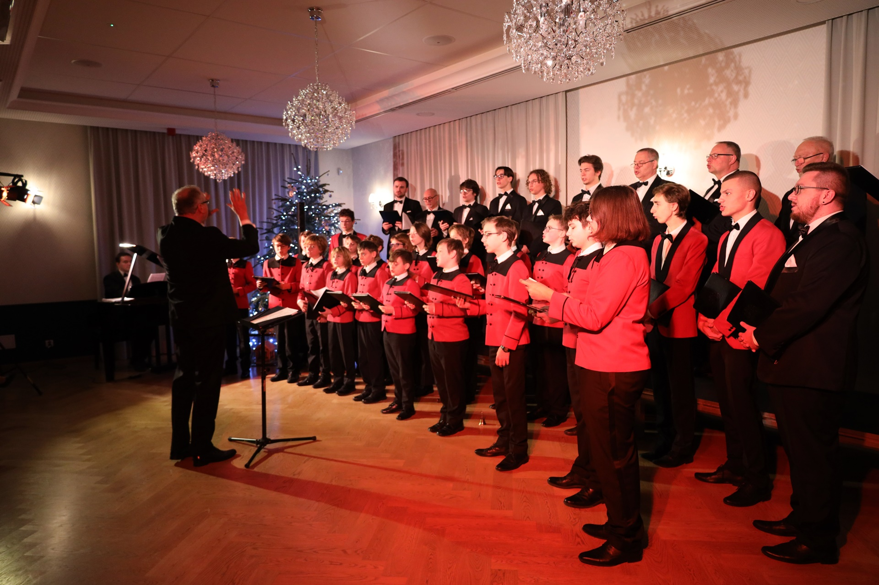
DWÓR SKRZYNKI
2023 – 25.08.2024
Koncerty i spektakle (27), m.in.:
Chór Chłopięcy i Męski Filharmonii Poznańskiej „Poznańskie Słowiki”
30.12.2023

Slide 13
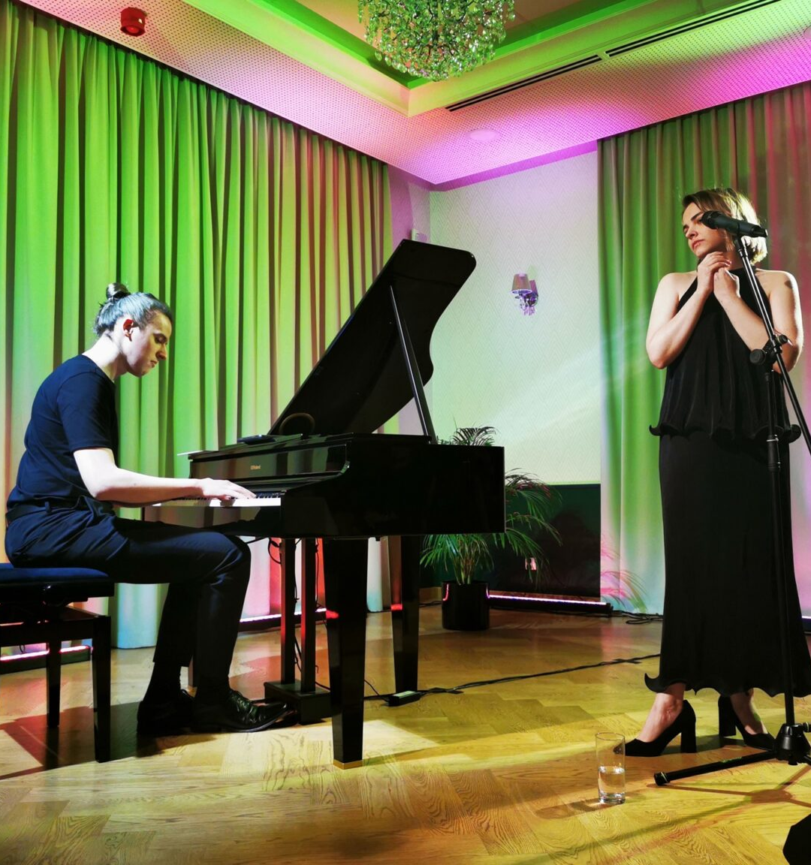
DWÓR SKRZYNKI
2023 – 25.08.2024
Koncerty i spektakle (27), m.in.:
Joanna Wojtkiewicz i Mateusz Kaszuba
„Komeda Romanse”
20.04.2024

Slide 14
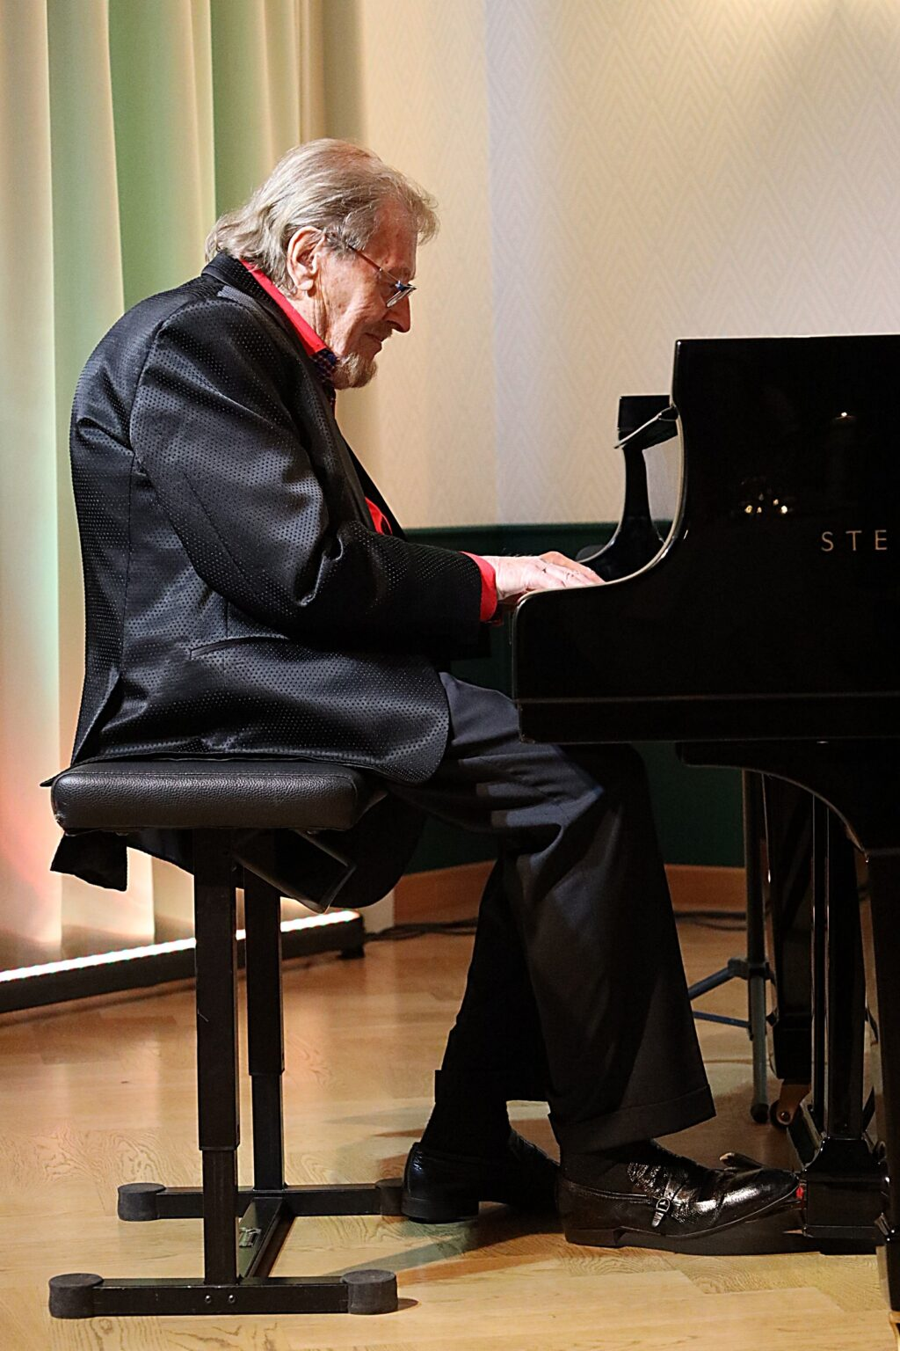
DWÓR SKRZYNKI
2023 – 25.08.2024
Koncerty i spektakle (27), m.in.:
Adam Makowicz
„Welcome Back, Adam”
27.04.2024

Slide 15
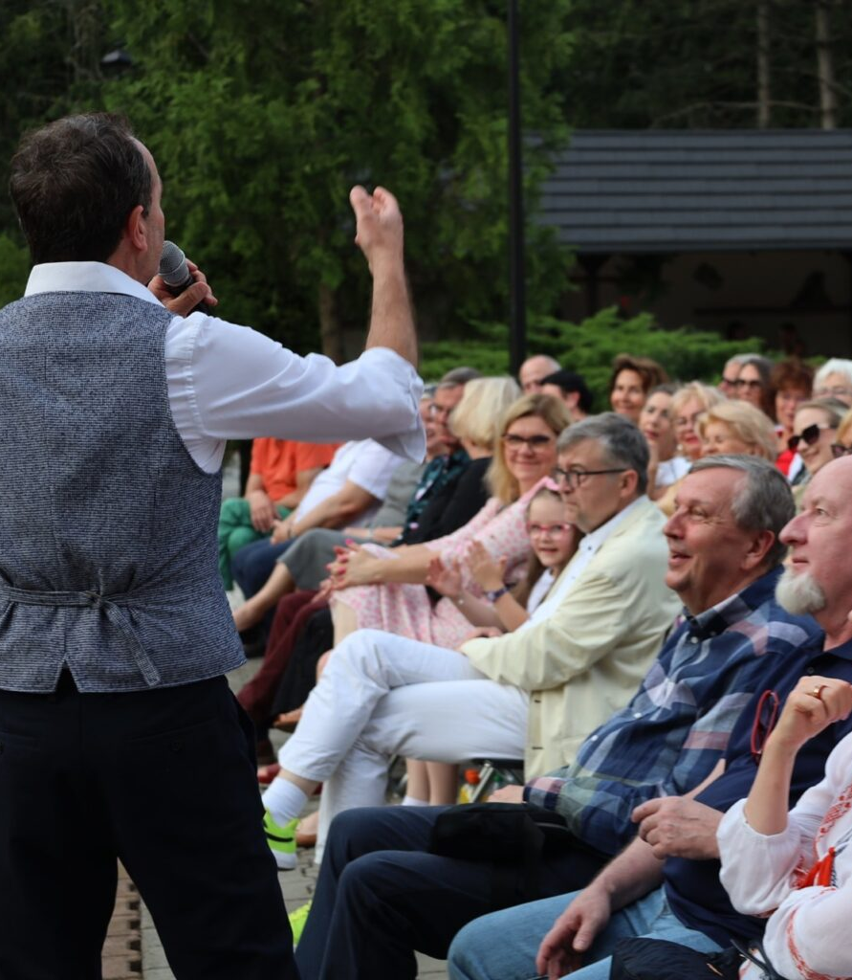
DWÓR SKRZYNKI
2023 – 25.08.2024
Koncerty i spektakle (27), m.in.:
Buenos Aires – Paris – New York – muzyczna podróż z Wiesławem Prządką
06.07.2024

Slide 16
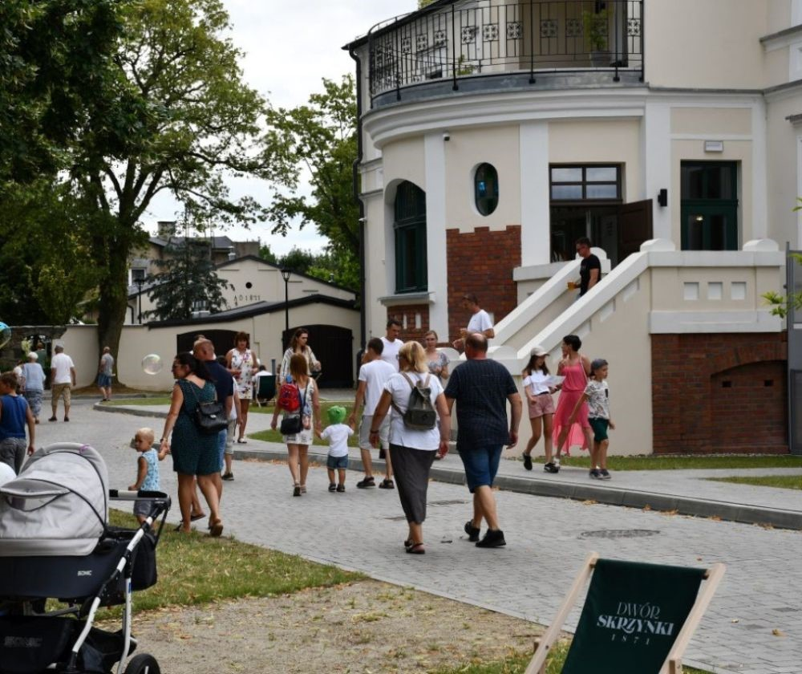
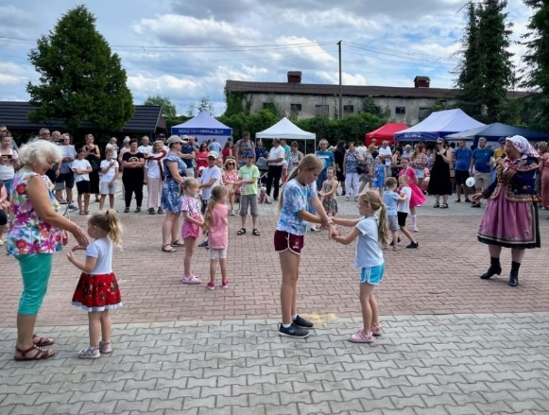
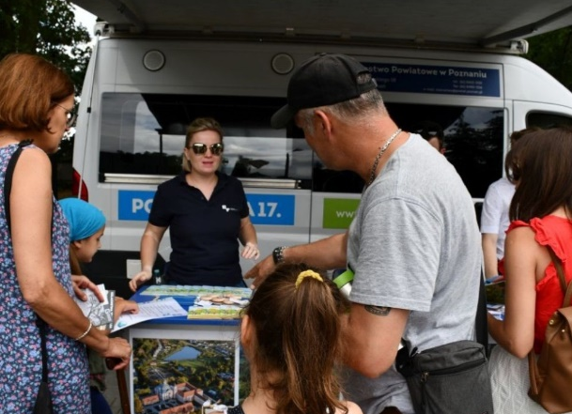
DWÓR SKRZYNKI
2023 – 25.08.2024
3 festyny:
Dzień Otwartych Skrzynek
14.07.2024

Slide 17
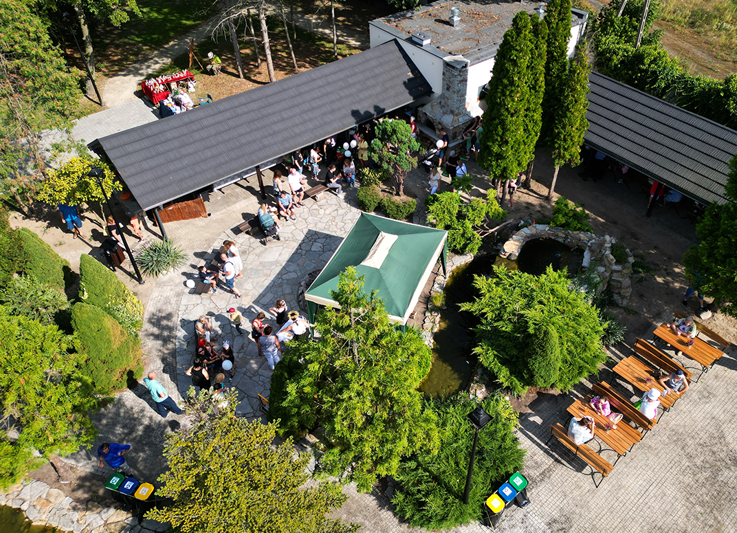
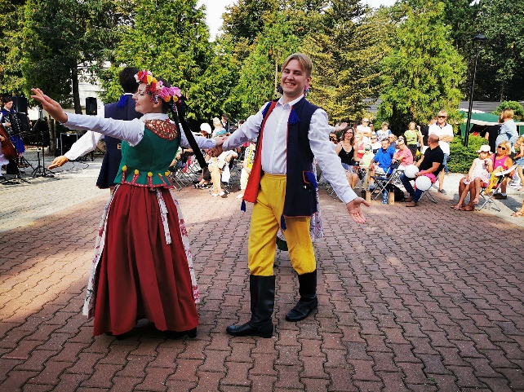
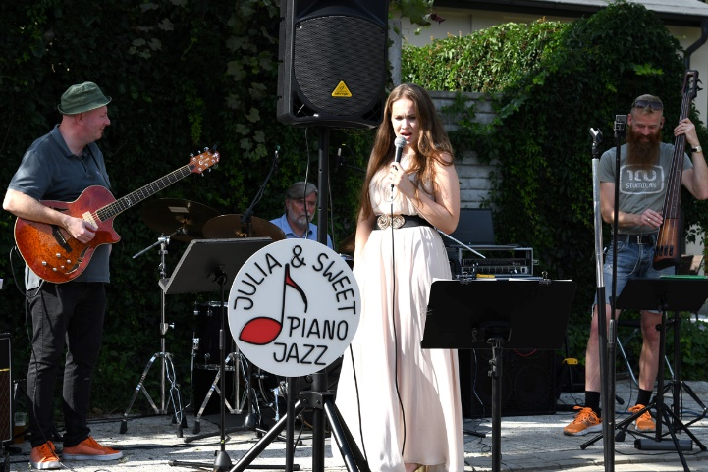
DWÓR SKRZYNKI
2023 – 25.08.2024
3 festyny:
Skrzynki Pełne Smaków
07.09.2023

Slide 18
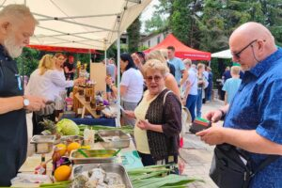
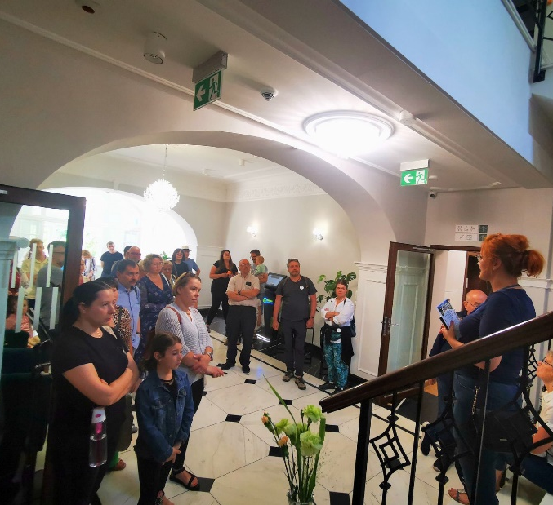
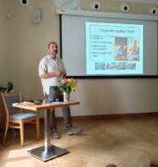
DWÓR SKRZYNKI
2023 – 25.08.2024
3 festyny:
Dzień Otwartych Skrzynek
07.07.2024

Slide 19
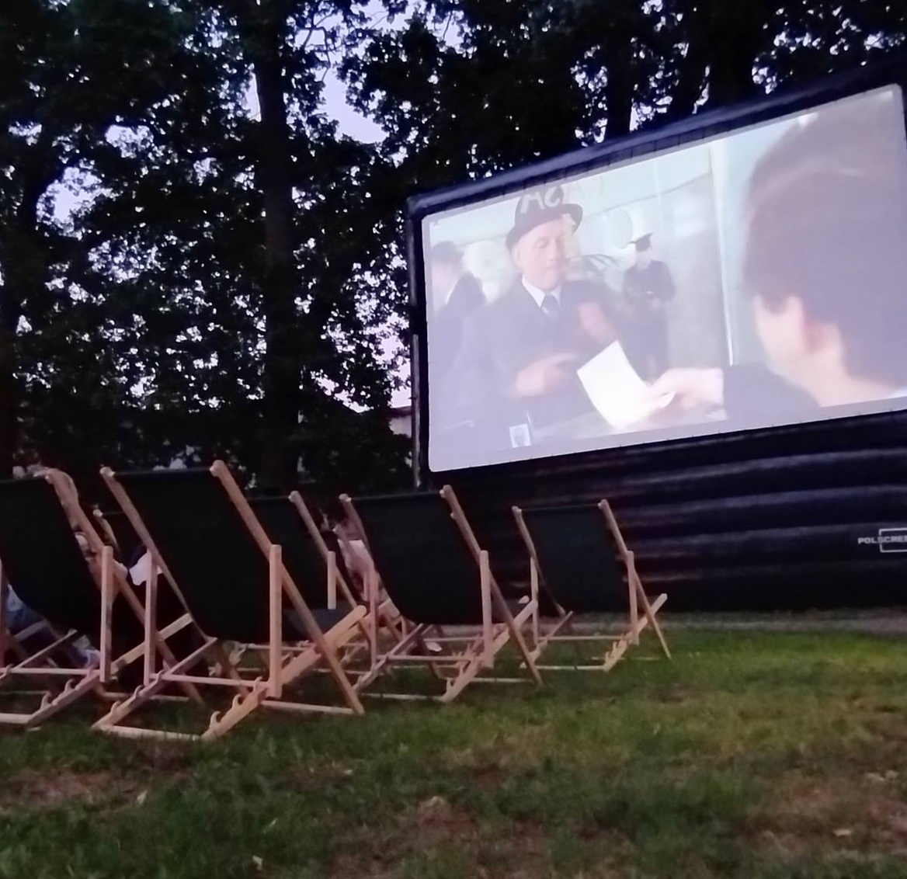
DWÓR SKRZYNKI
2023 – 25.08.2024
16 seansów kina letniego:
2023 – polska wieś w kinematografii, m.in. Sami Swoi, Nie ma mocnych, Konopielka.
2024 – polskie komedie, m.in. Nie lubię poniedziałku, Seksmisja, Vabank, Rejs.

Slide 20
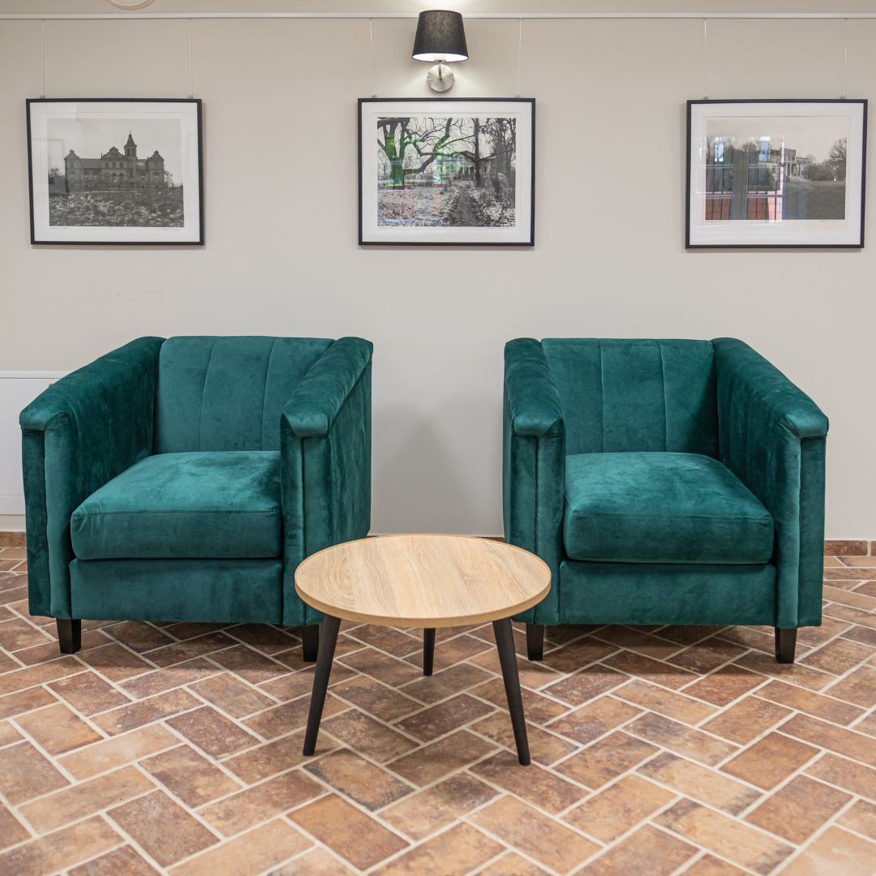
DWÓR SKRZYNKI
2023 – 25.08.2024
6 wystaw fotografii w Galerii Skrzynki:
Topografia Ciszy – Waldemar Śliczyński
2023

Slide 21
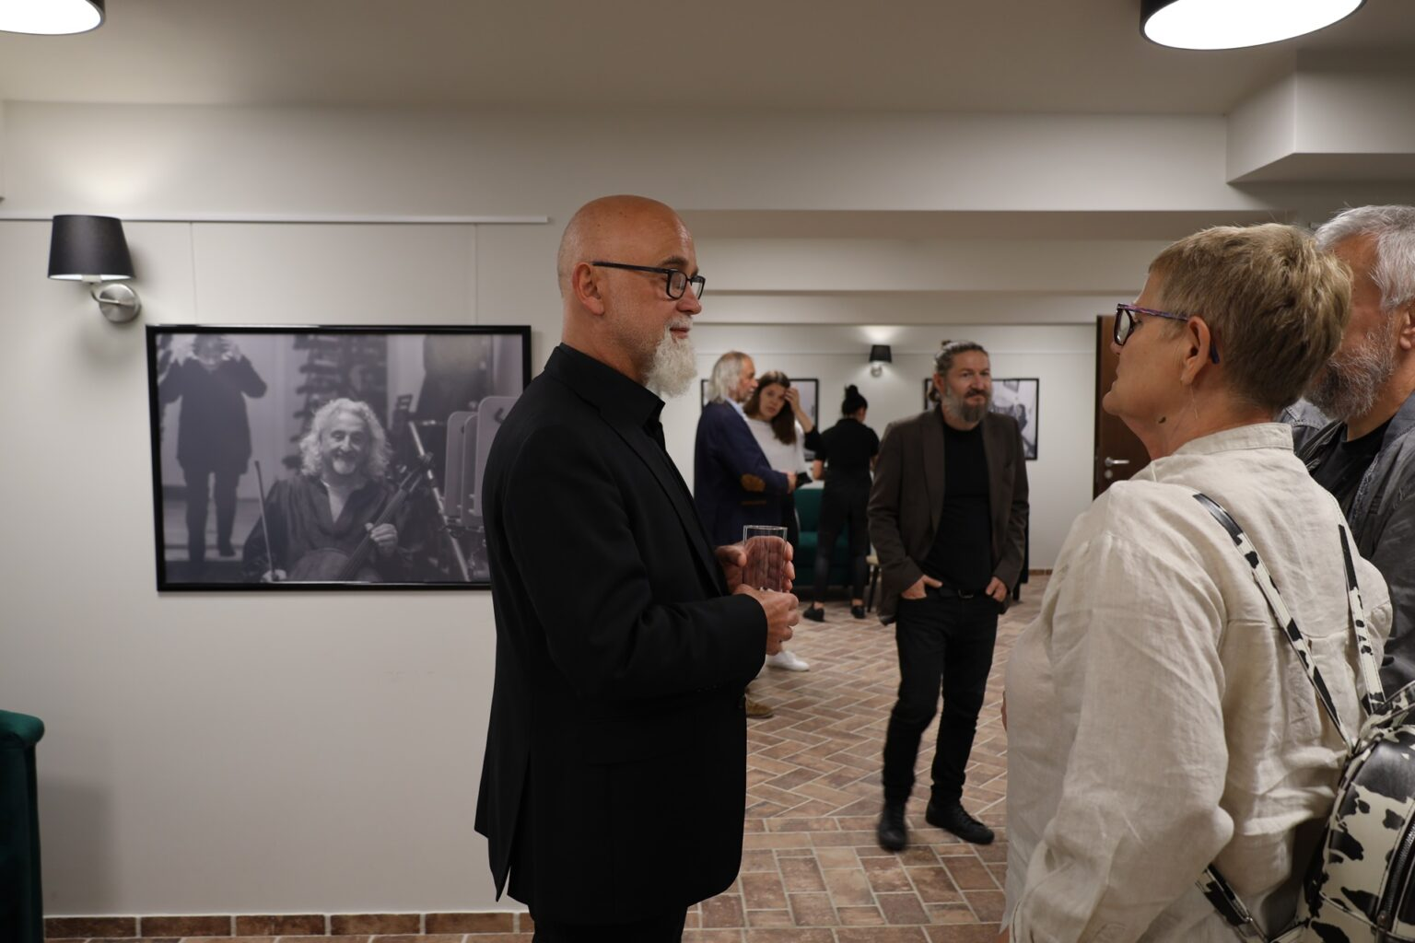
DWÓR SKRZYNKI
2023 – 25.08.2024
6 wystaw fotografii w Galerii Skrzynki:
Amedeus za kulisami - Jacek Mójta
2023

Slide 22
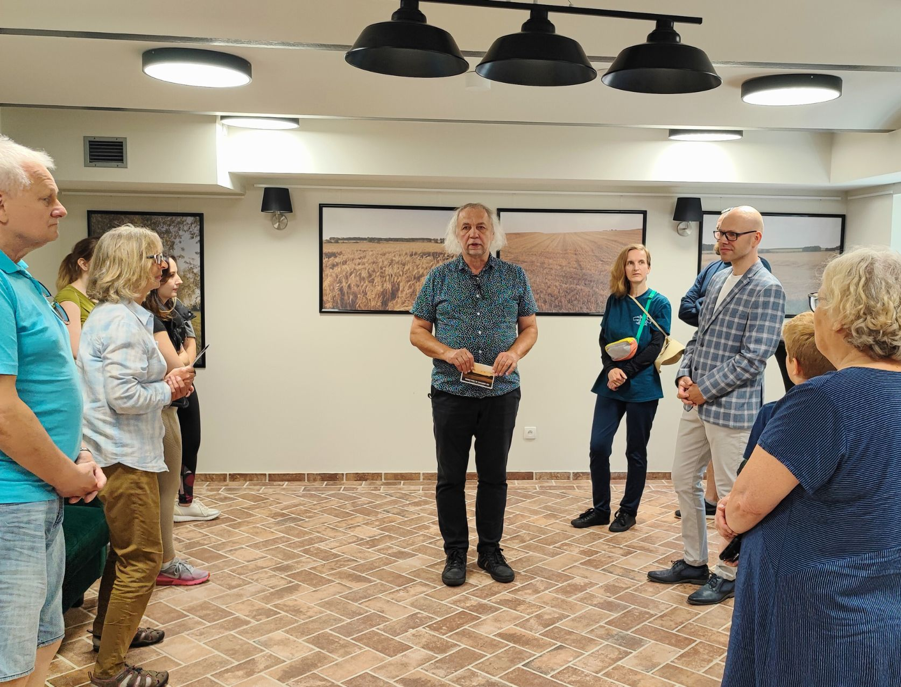
DWÓR SKRZYNKI
2023 – 25.08.2024
6 wystaw fotografii w Galerii Skrzynki:
Skrzynki w krainie Oz - Bartek Świątek
2024

Slide 23
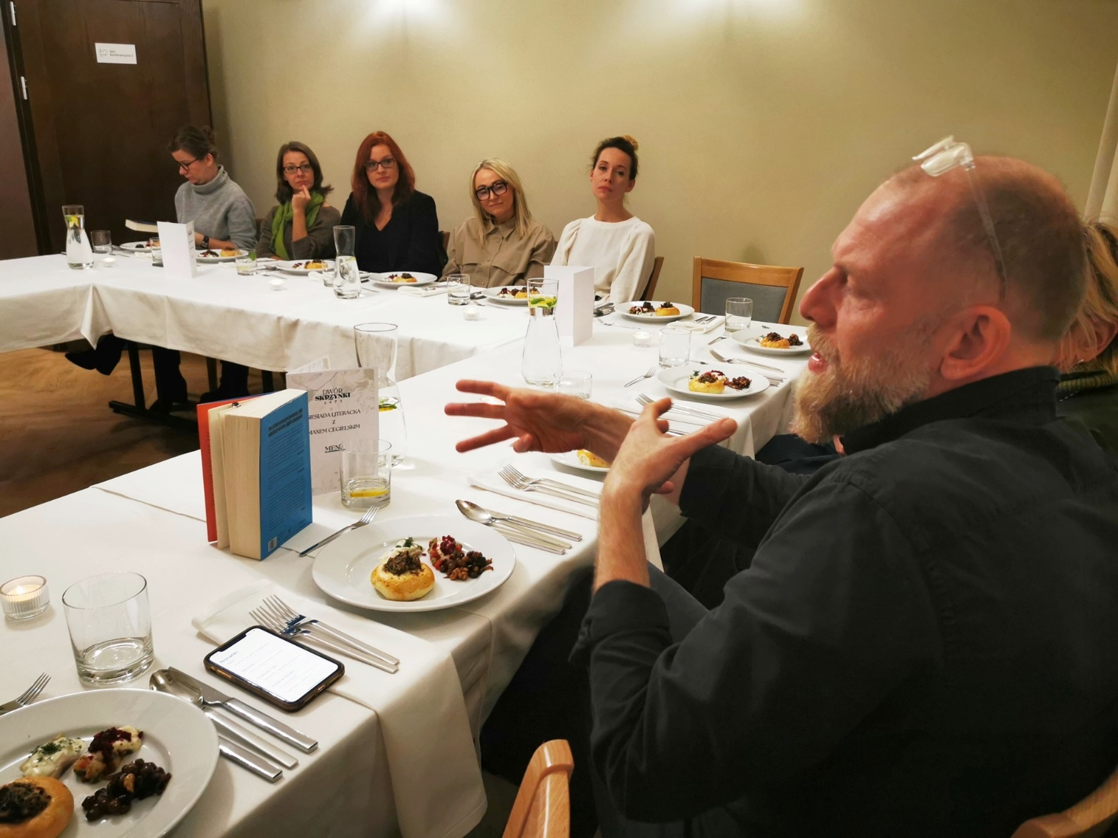
DWÓR SKRZYNKI
2023 – 25.08.2024
2 spotkania literackie:
Max Cegielski
„Kongo w Polsce. Włóczęgi z Josephem Conradem”
2023

Slide 24
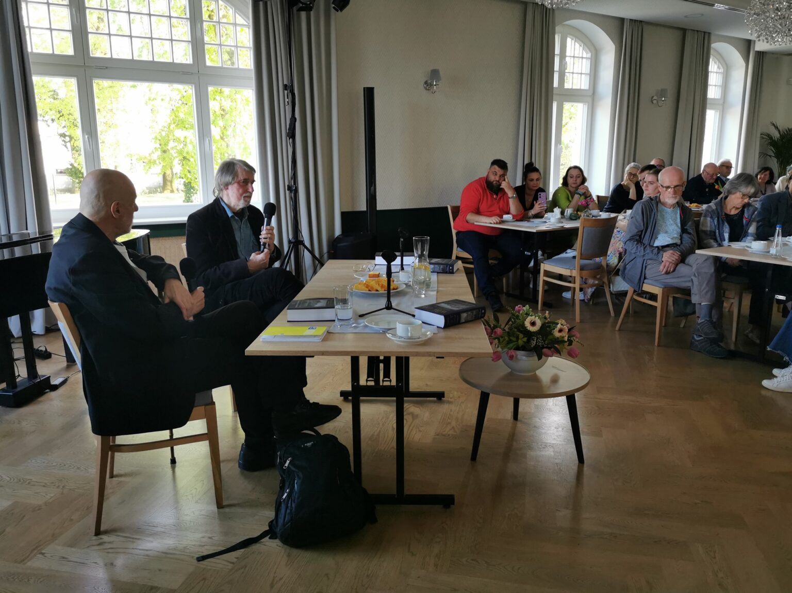
DWÓR SKRZYNKI
2023 – 25.08.2024
2 spotkania literackie:
Prof. Marek Hendrykowski
„Wiwat! Saga wielkopolska”
2024

Slide 25
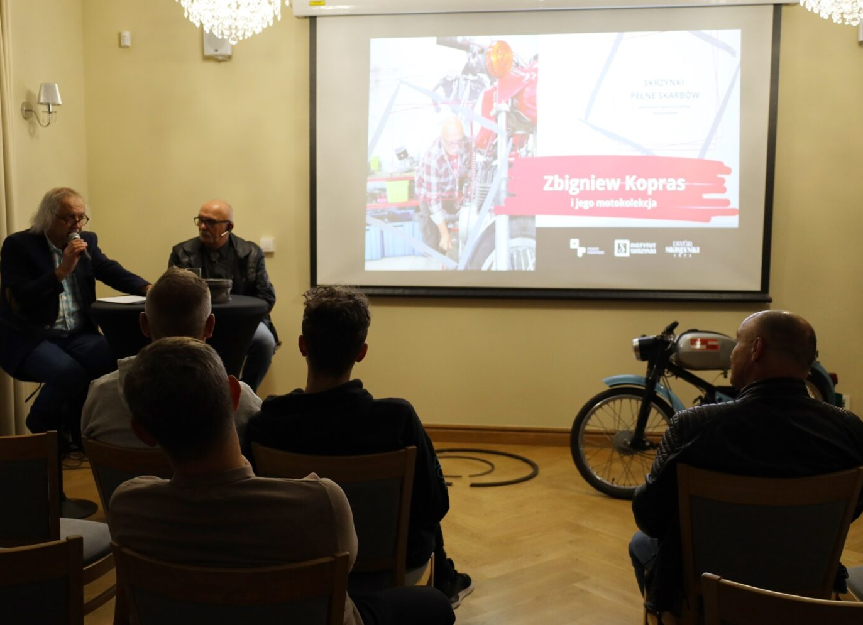
DWÓR SKRZYNKI
2023 – 25.08.2024
2 spotkania kolekcjonerów:
Zbigniew Kopras
motoryzacja
2023

Slide 26
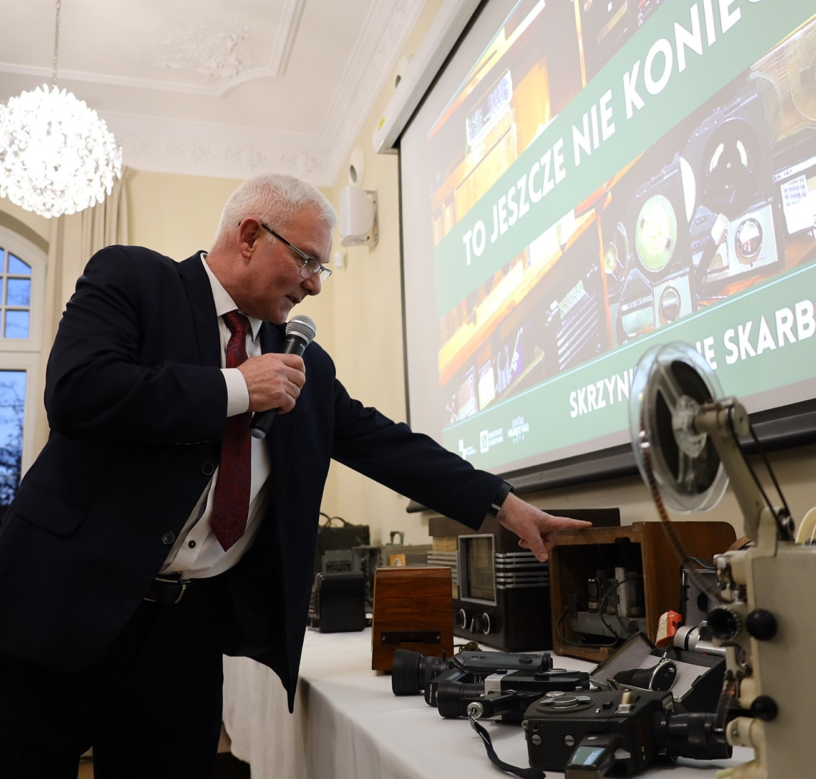
DWÓR SKRZYNKI
2023 – 25.08.2024
2 spotkania kolekcjonerów:
Henryk Ratajczak
stare radioodbiorniki i urządzenia odtwarzające muzykę
2024

Slide 27
DWÓR SKRZYNKI
2023 – 25.08.2024
11 konkursów kulinarnych:
Przekąski z gąski
2023

Slide 28
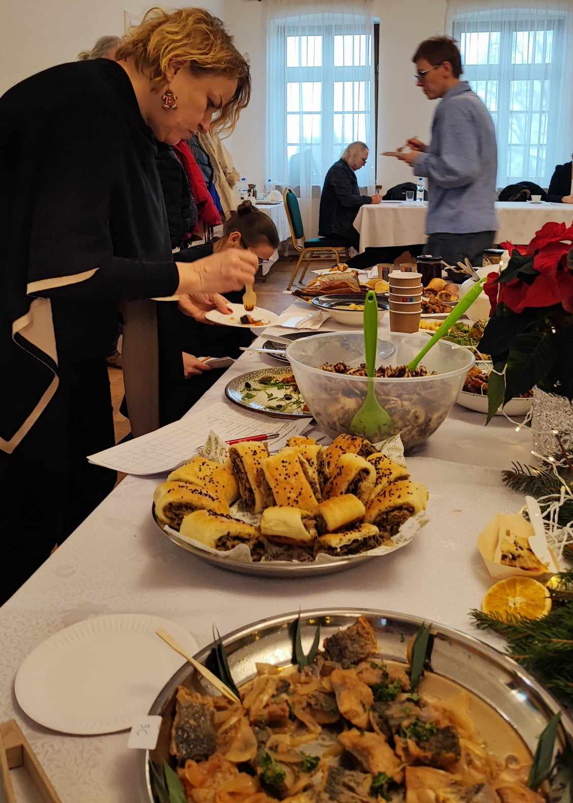
DWÓR SKRZYNKI
2023 – 25.08.2024
11 konkursów kulinarnych:
Na Wigilijnym Stole 2023
2023

Slide 29
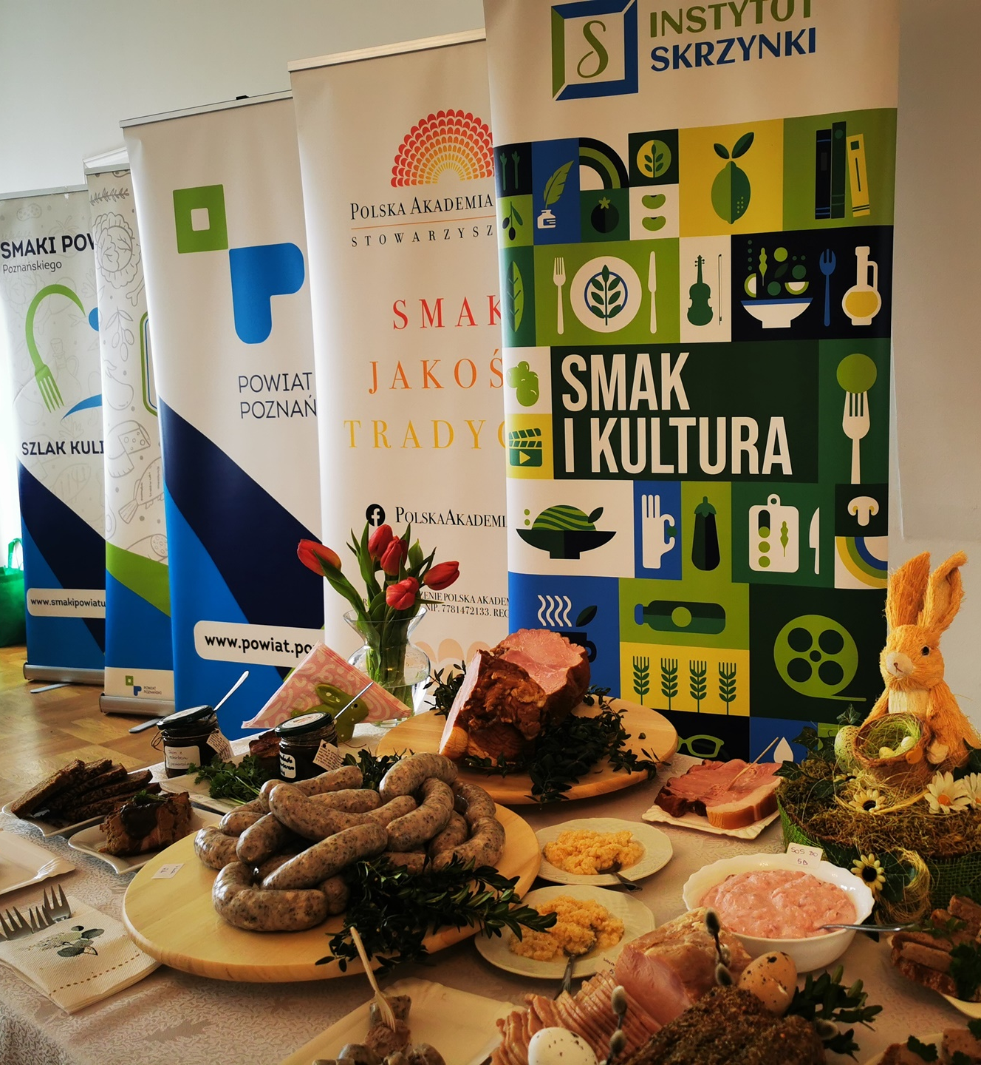
DWÓR SKRZYNKI
2023 – 25.08.2024
11 konkursów kulinarnych:
Na Wielkanocnym Stole 2024
2024

Slide 30
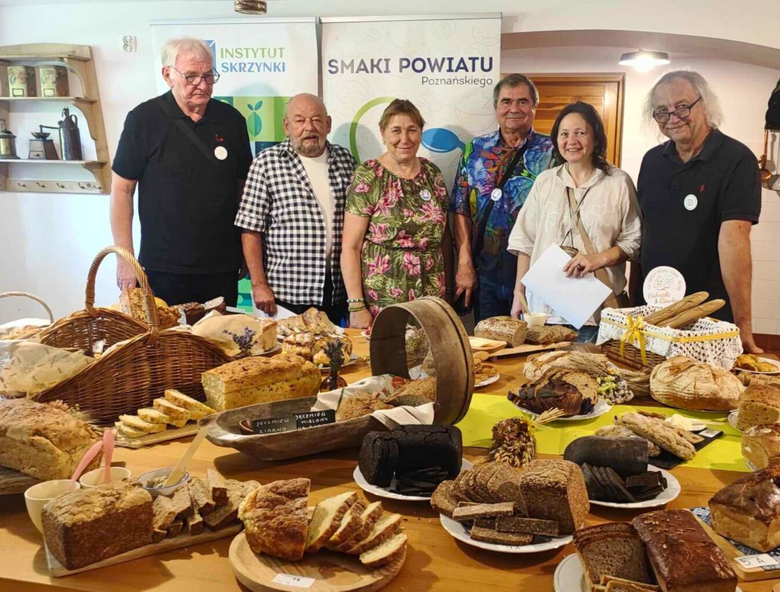
DWÓR SKRZYNKI
2023 – 25.08.2024
11 konkursów kulinarnych:
Smak Chleba 2024
2024

Slide 31
DWÓR SKRZYNKI
2023 – 25.08.2024
3 warsztaty kulinarne:
dla dzieci i młodzieży z powiatu poznańskiego
2023/2024

Slide 32
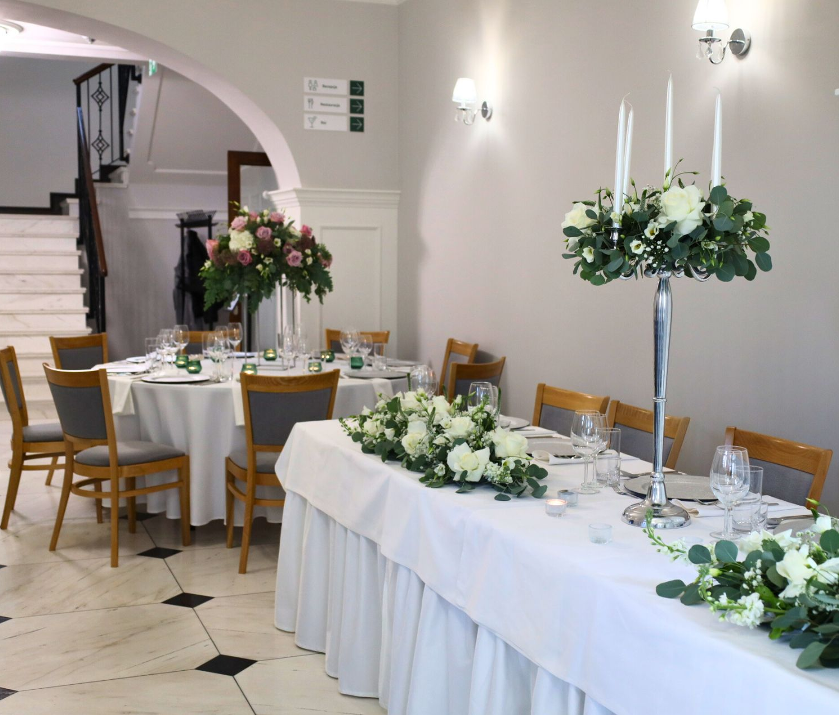
DWÓR SKRZYNKI
2023 – 25.08.2024
Ok. 40 innych działań statutowych, także z udziałem różnych grup wiekowych i zawodowych, w tym:
Dzień Otwarty Ślubny
i Okolicznościowy
03.02.2024

Slide 33
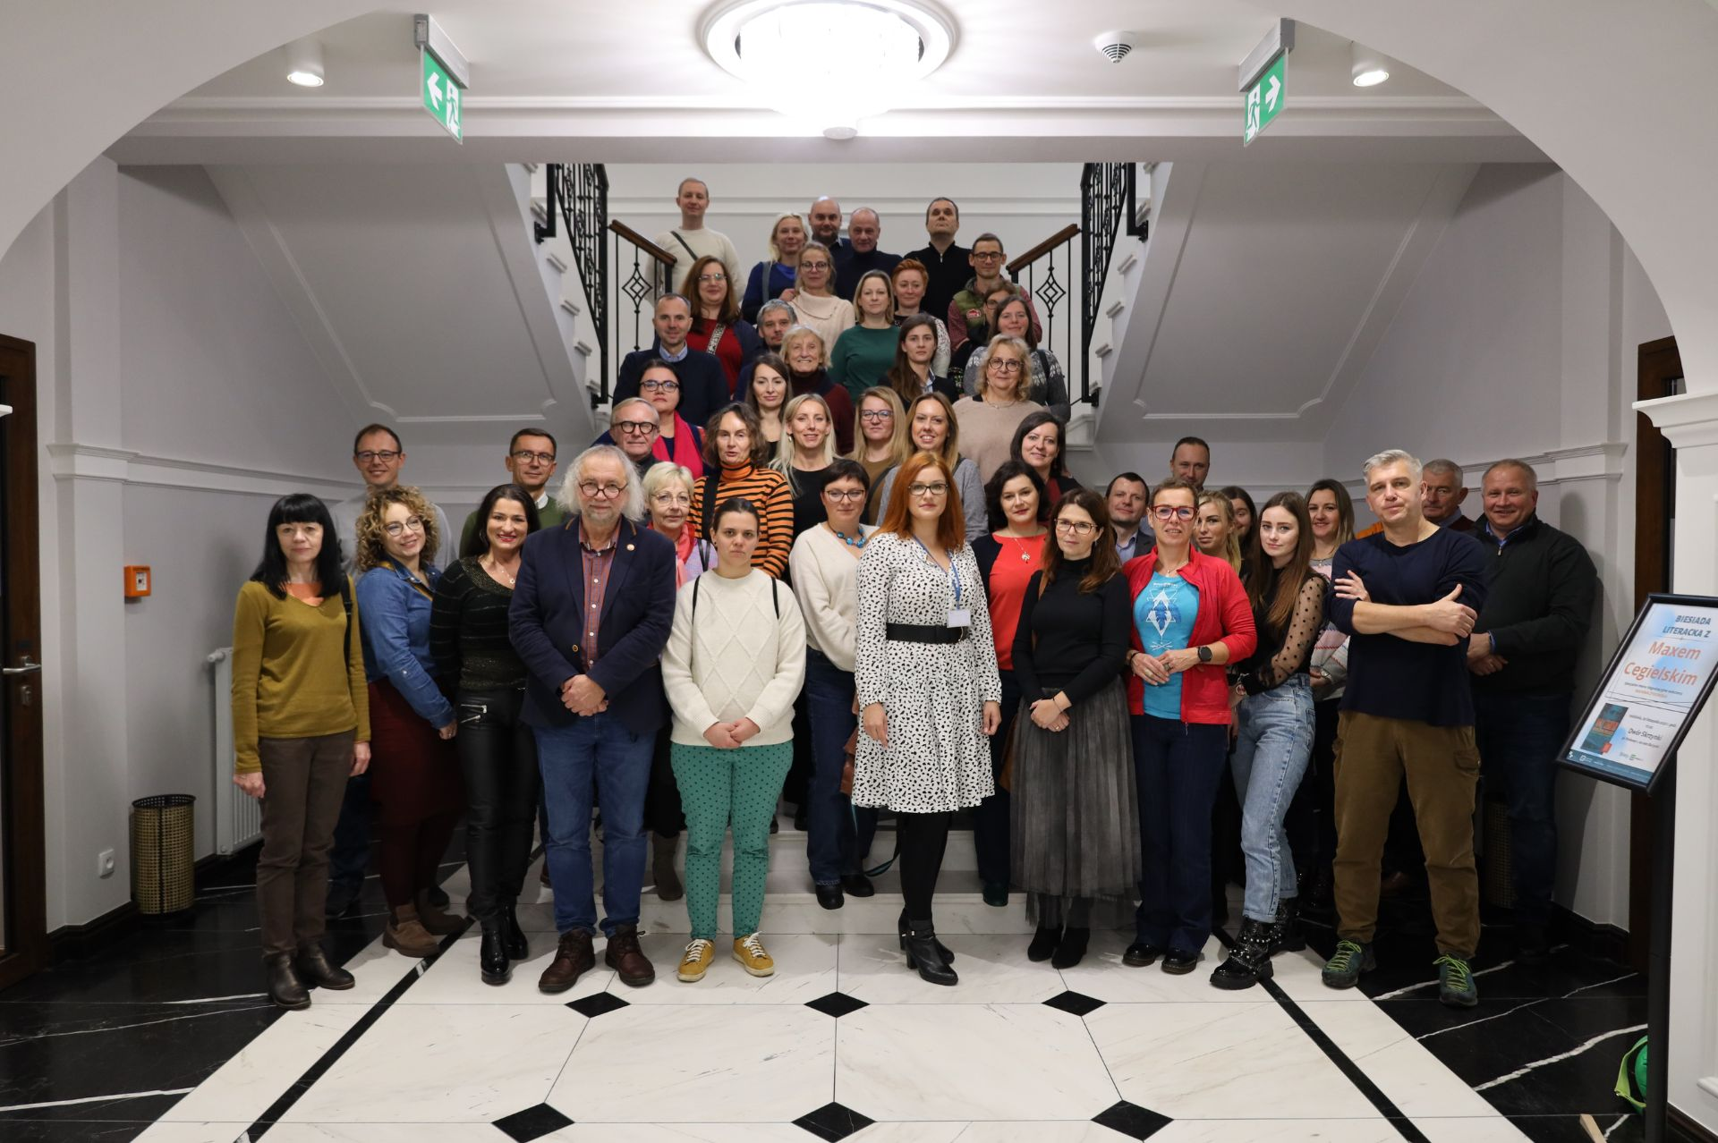
DWÓR SKRZYNKI
2023 – 25.08.2024
Ok. 40 innych działań statutowych, także z udziałem różnych grup wiekowych i zawodowych, w tym:
Wizyty studyjne

Slide 34
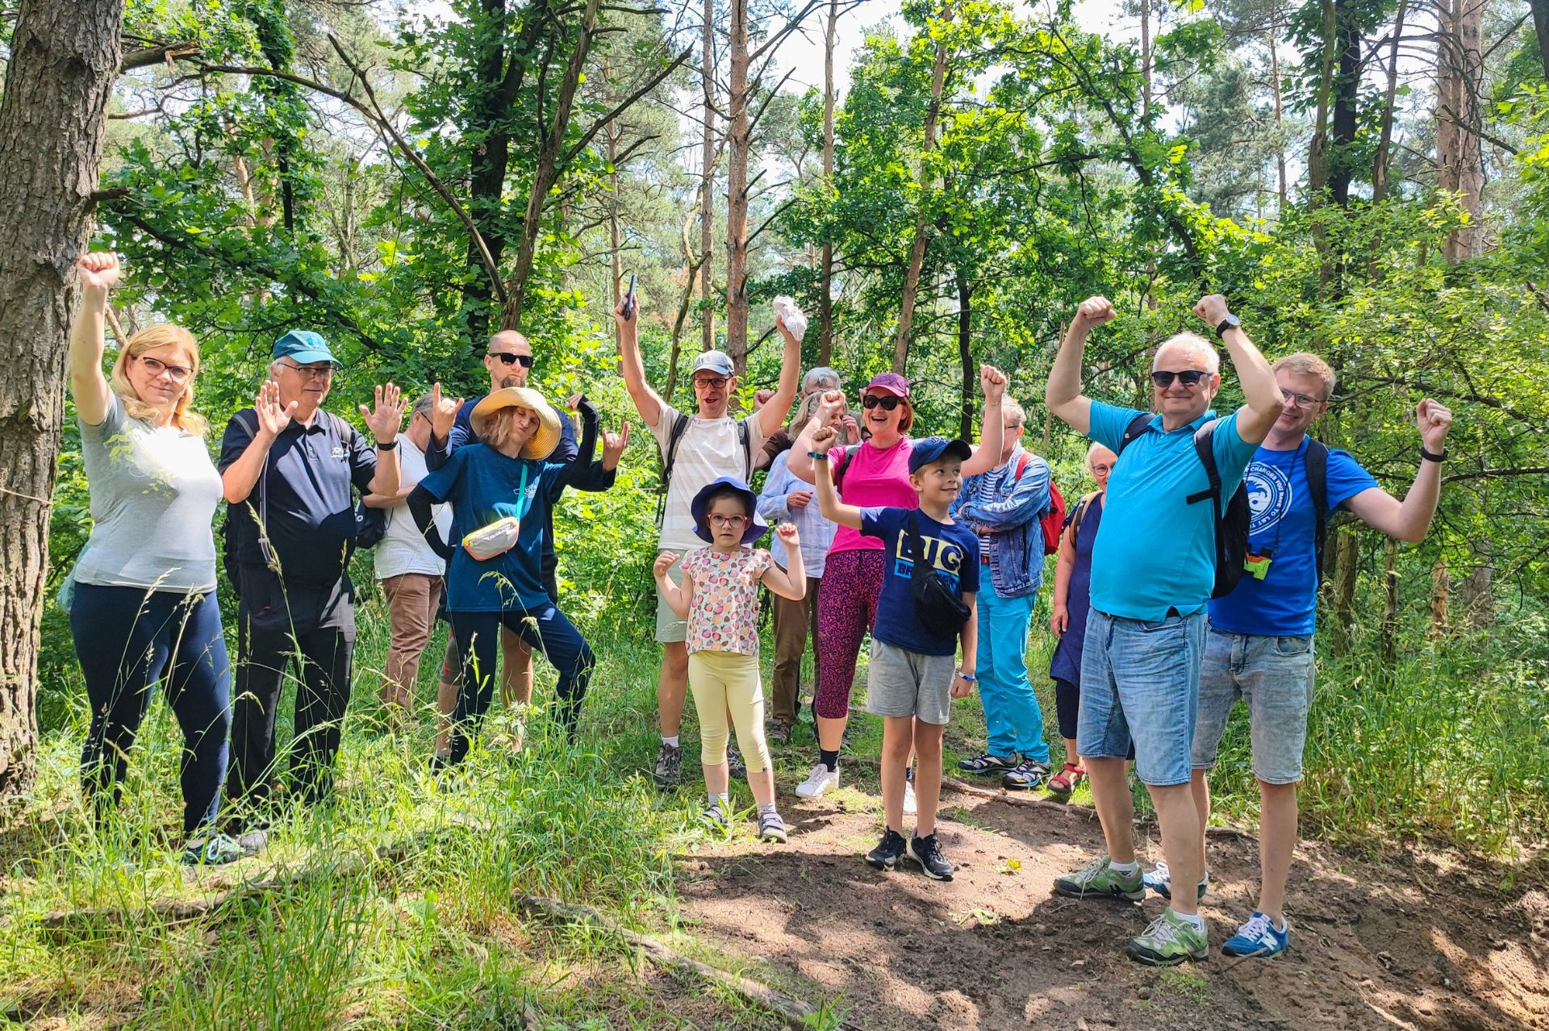
DWÓR SKRZYNKI
2023 – 25.08.2024
Ok. 40 innych działań statutowych, także z udziałem różnych grup wiekowych i zawodowych, w tym:
Rajdy pieszy, rowerowy, samochodowy

Slide 35
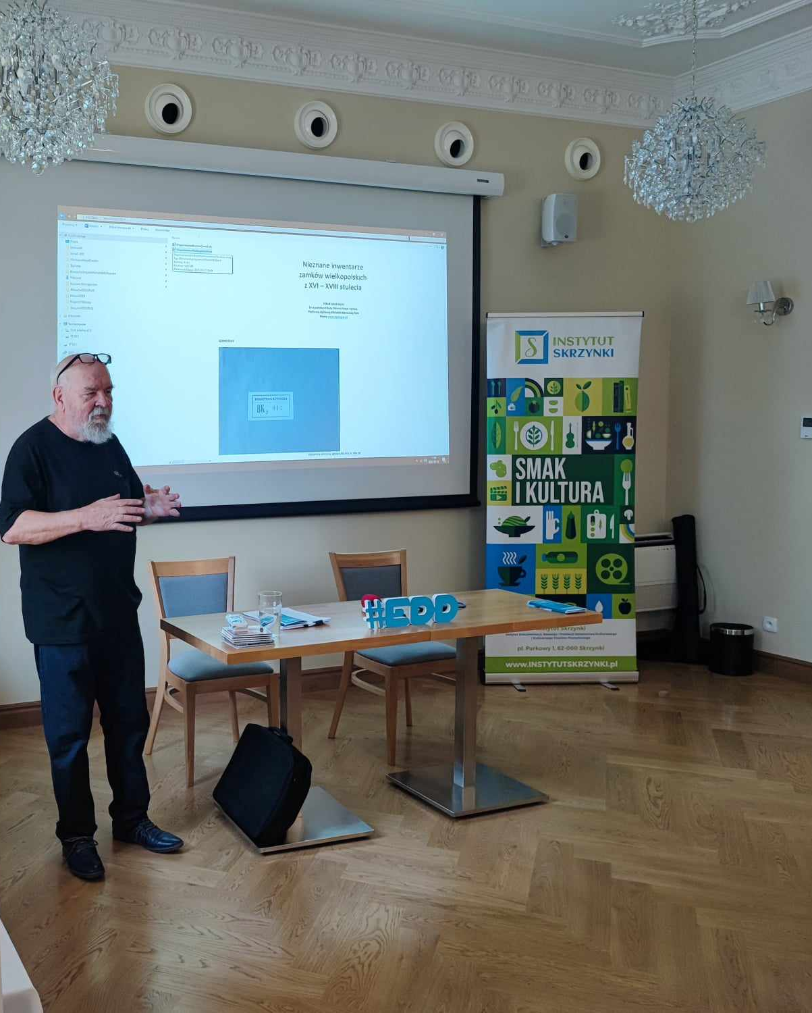
DWÓR SKRZYNKI
2023 – 25.08.2024
Ok. 40 innych działań statutowych, także z udziałem różnych grup wiekowych i zawodowych, w tym:
Wykłady i prezentacje, m.in. w ramach Europejskich Dni Dziedzictwa

Slide 36
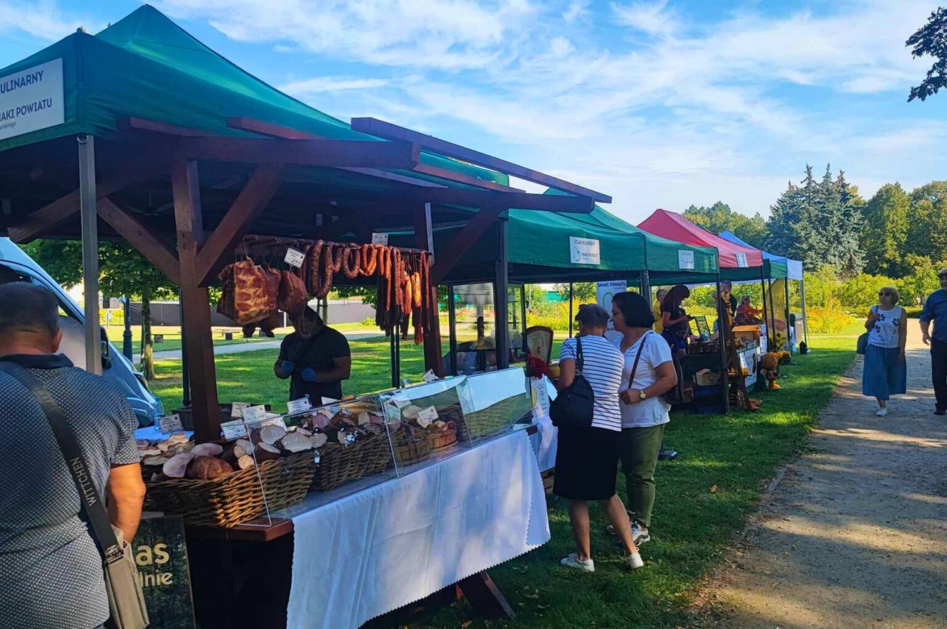
DWÓR SKRZYNKI
2023 – 25.08.2024
Ok. 40 innych działań statutowych, także z udziałem różnych grup wiekowych i zawodowych, w tym:
Akcje związane z promocją szlaku kulinarnego, np. alejki szlakowe na imprezach plenerowych

Slide 37
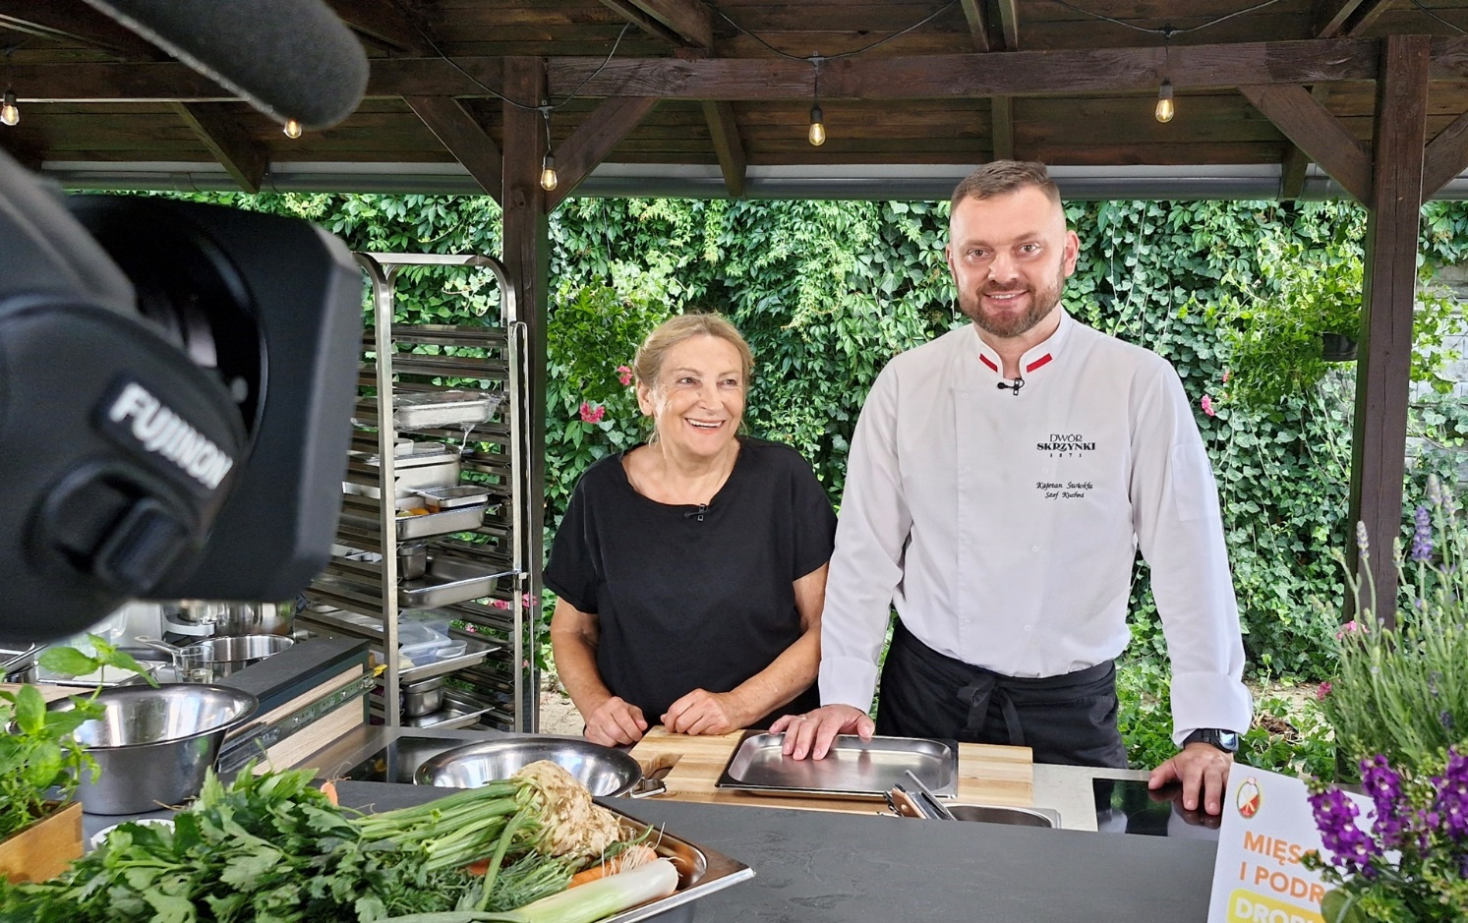
DWÓR SKRZYNKI
2023 – 25.08.2024
Ok. 40 innych działań statutowych, także z udziałem różnych grup wiekowych i zawodowych, w tym:
Film Drobiowe Love

Slide 38
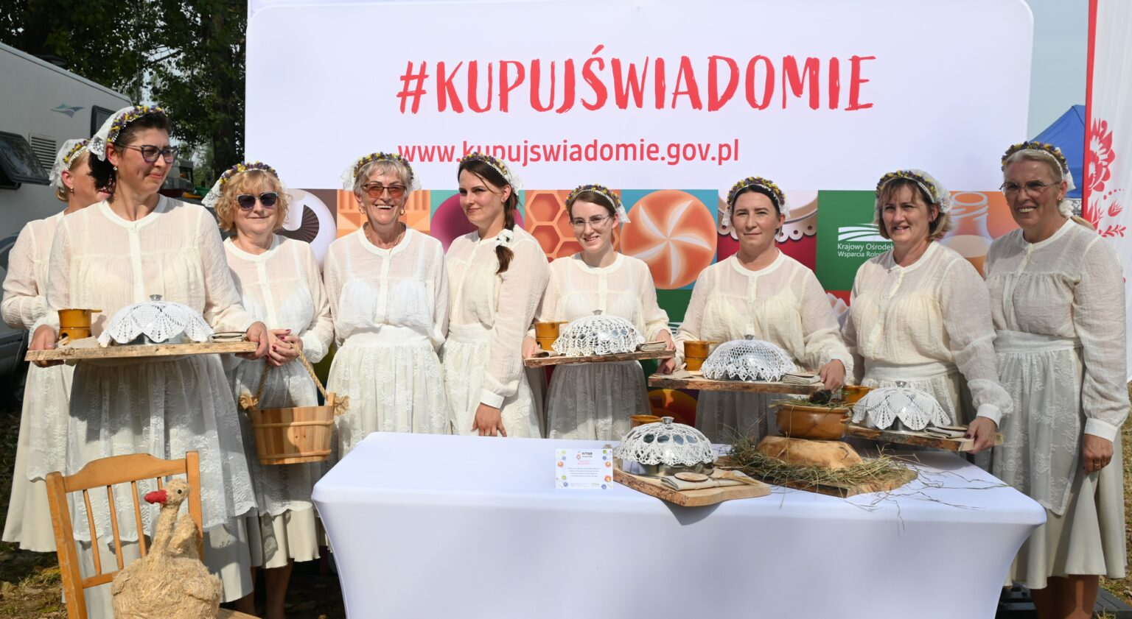
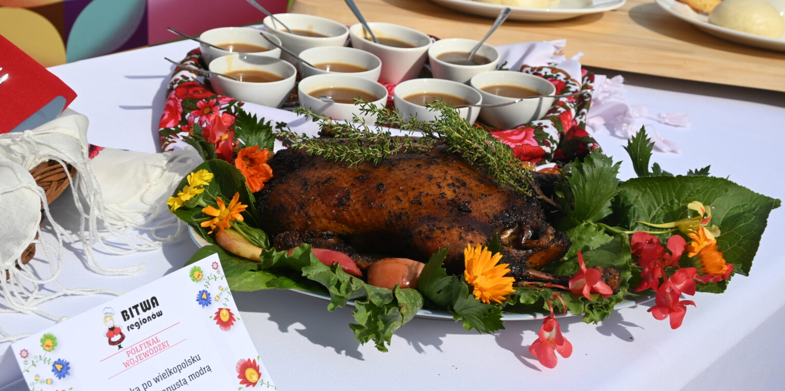
DWÓR SKRZYNKI
2023 – 25.08.2024
Ok. 40 innych działań statutowych, także z udziałem różnych grup wiekowych i zawodowych, w tym:
udział w kapitule konkursowej ogólnopolskiego konkursu kulinarnego dla kół gospodyń wiejskich „Bitwa Regionów 2024”

Slide 39
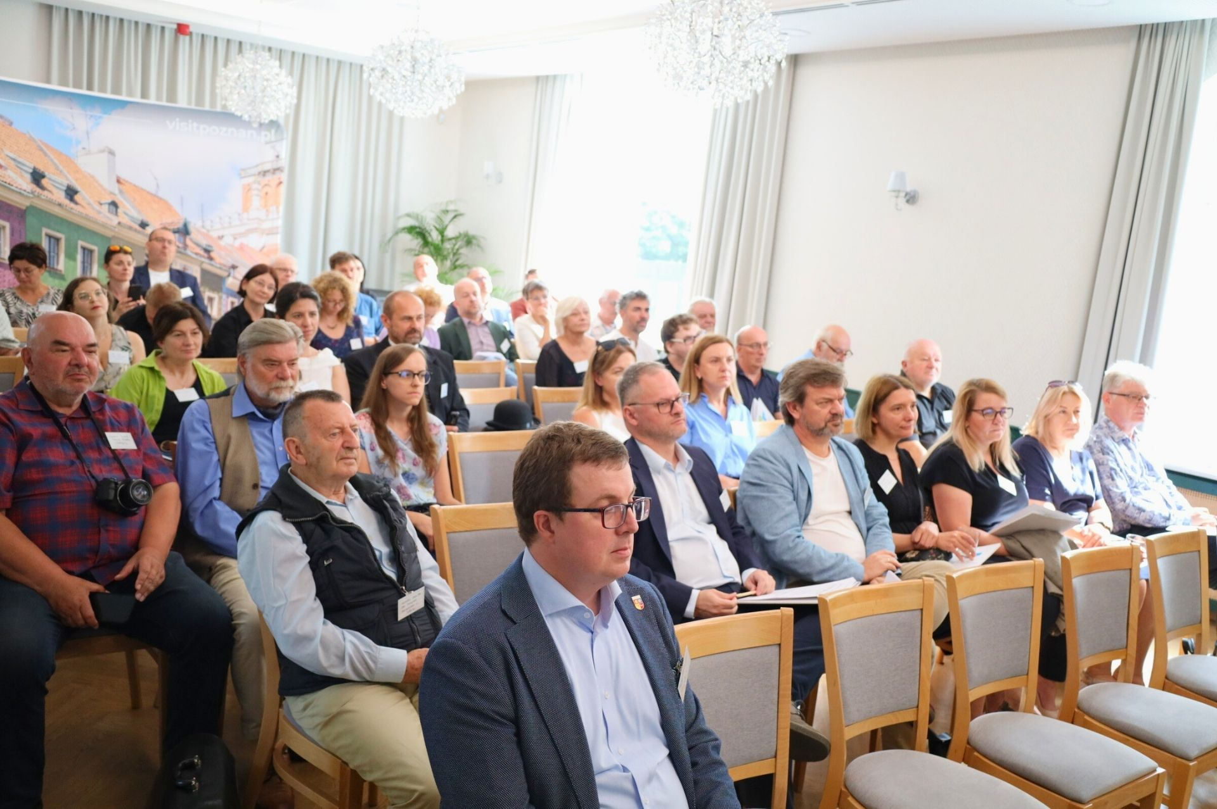
DWÓR SKRZYNKI
2023 – 25.08.2024
Ok. 40 innych działań statutowych, także z udziałem różnych grup wiekowych i zawodowych, w tym:
organizacja Forum Regionalistów Wielkopolskich
20-21.08.2024

Slide 40
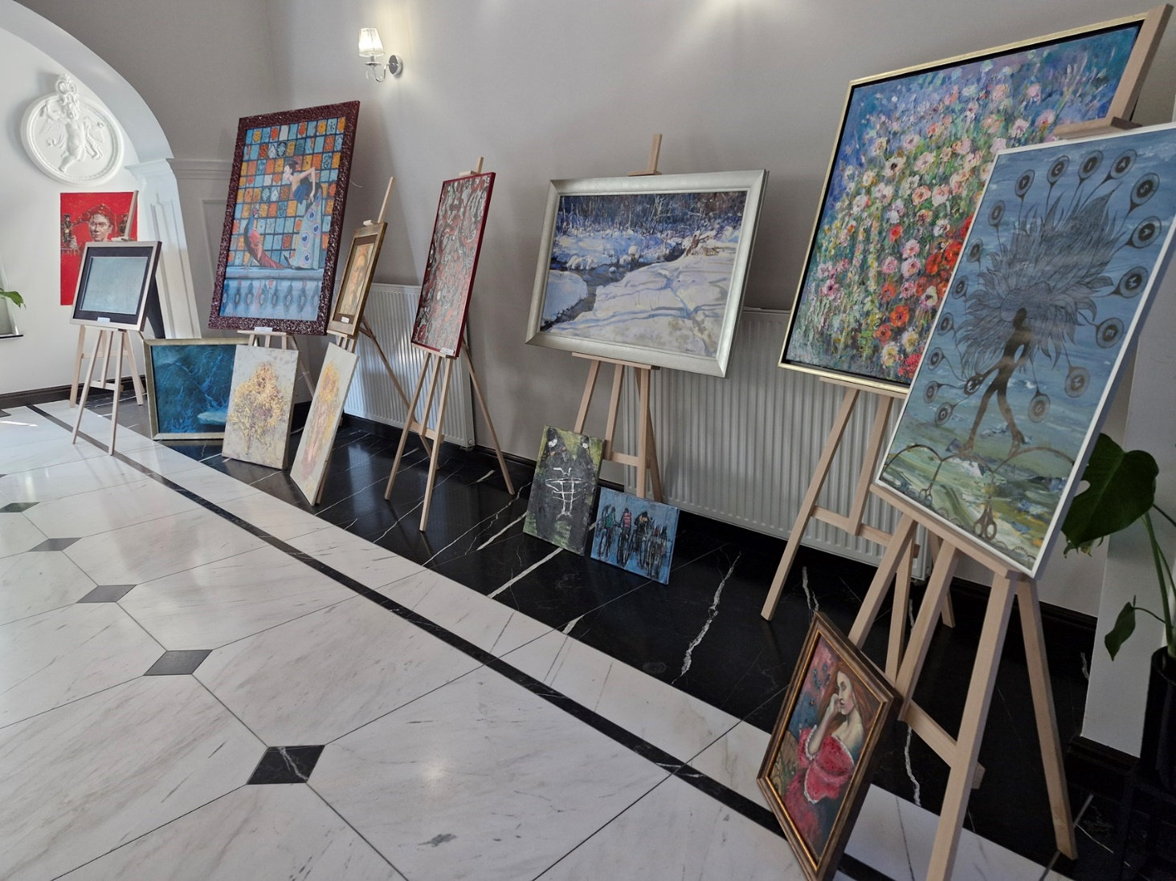
DWÓR SKRZYNKI
2023 – 25.08.2024
Ok. 40 innych działań statutowych, także z udziałem różnych grup wiekowych i zawodowych, w tym:
organizacja I Międzynarodowego Pleneru Malarskiego „Za oknami Skrzynek”
2024

Slide 41
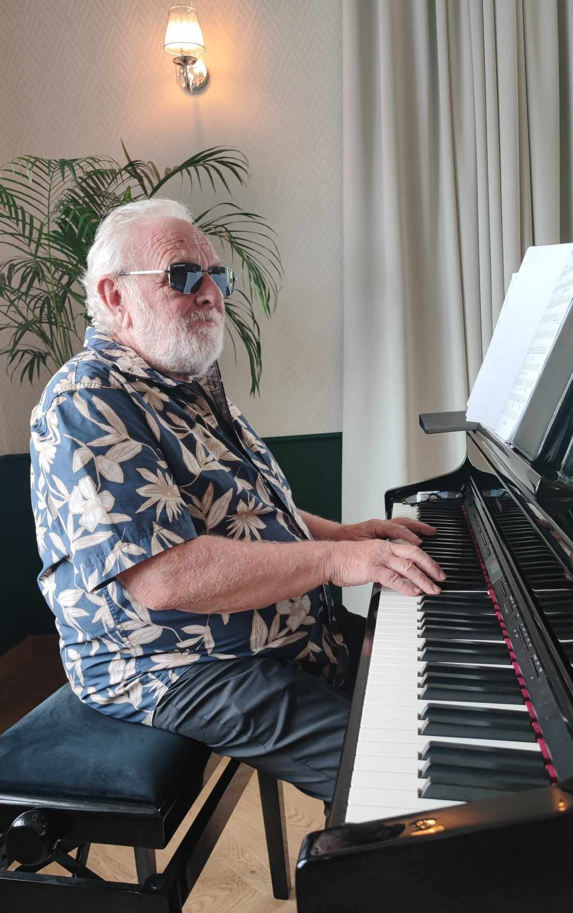
DWÓR SKRZYNKI
2023 – 25.08.2024
57 niedzielnych popołudni muzycznych w restauracji Dworu Skrzynki
2023/2024

Slide 42
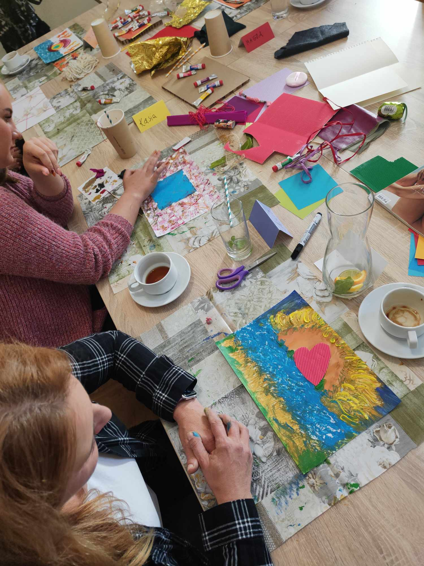
DWÓR SKRZYNKI
2023 – 25.08.2024
4 bezpłatne warsztaty arteterapeutyczne:
• Dla KGW:
30.09.2023 r. - Moje korzenie, moje tradycje
25.11.2023 r. Portret kobiety
• Dla NGO:
21.10.2023 r. - Sztuka odpoczynku
9.12.2023 r. Mapa Marzeń

Slide 43
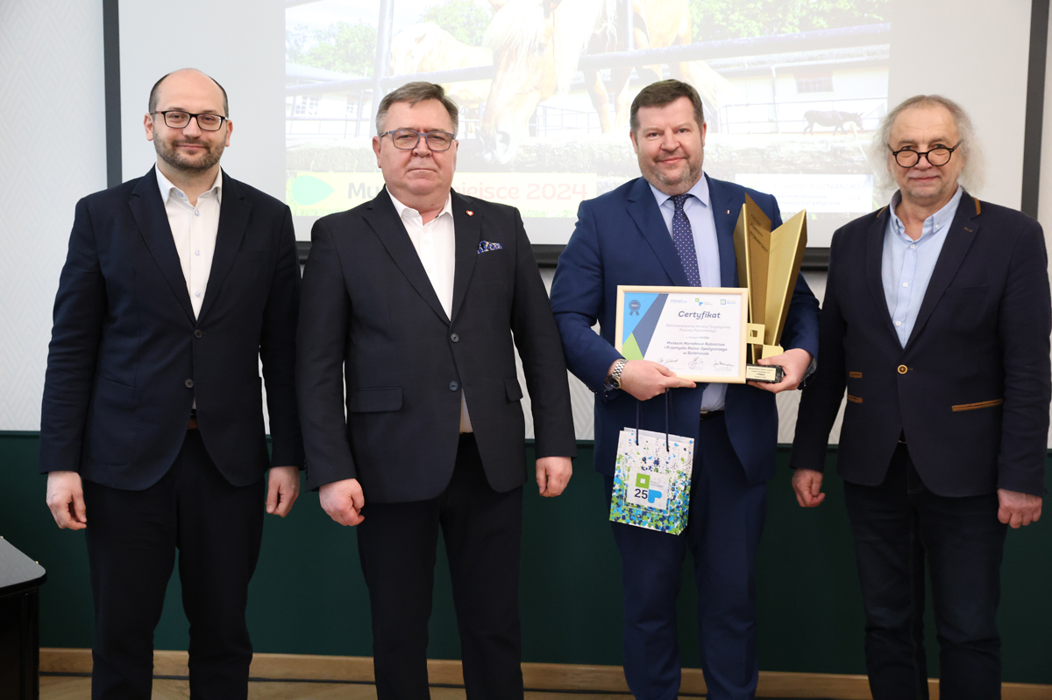
DWÓR SKRZYNKI
2023 – 25.08.2024
70 imprez firmowych w tym szkoleń i konferencji,
W tym 15 dla powiatu poznańskiego:
certyfikacja obiektów turystycznych, dzień strażaka, szkolenia dla skarbników, spotkania radnych, szkolenia dla sołtysów, dzień strażaka, dzień drogowca i inne wydarzenia dla innych wydziałów.

Slide 44
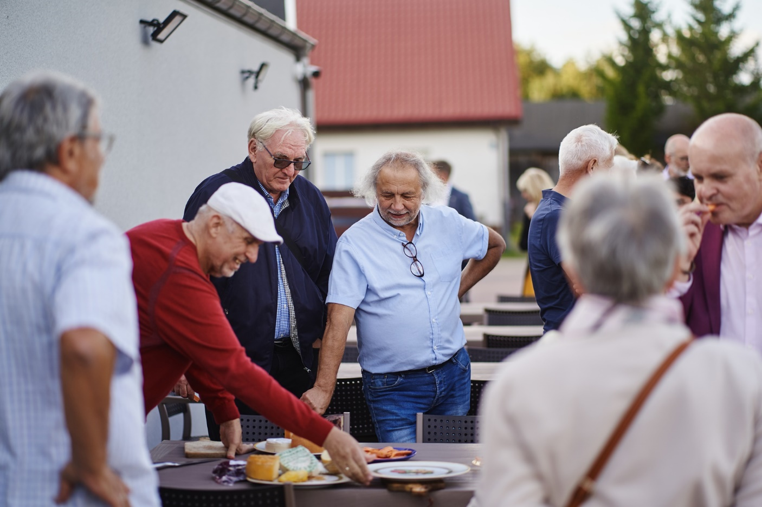
Instytut Skrzynki
2023 – 25.08.2024
Równolegle w tym okresie przedstawiciele Instytutu Skrzynki uczestniczyli w wielu ważnych konferencjach i wydarzeniach zewnętrznych w Polsce, ale także za granicą promując przy okazji ten piękny obiekt
Prelekcja podczas Konferencji WESTPOMERASNIAN GREENFIELD
Łobez, wrzesień 2023

Slide 45
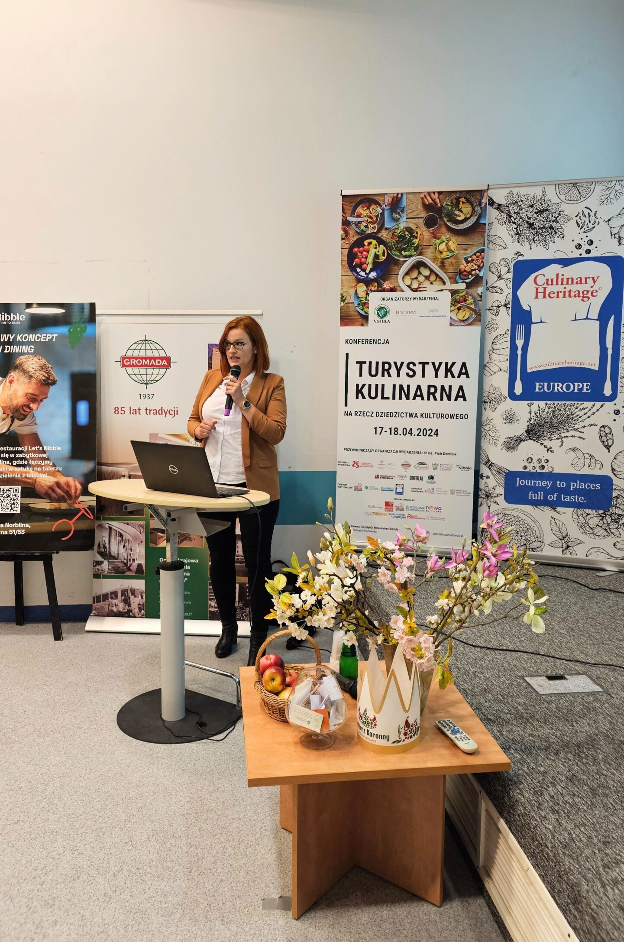
Instytut Skrzynki
2023 – 25.08.2024
Równolegle w tym okresie przedstawiciele Instytutu Skrzynki uczestniczyli w wielu ważnych konferencjach i wydarzeniach zewnętrznych w Polsce, ale także za granicą promując przy okazji ten piękny obiekt
Międzynarodowa konferencja „Turystyka kulinarna na rzecz dziedzictwa kulturowego”
Warszawa, kwiecień 2024

Slide 46
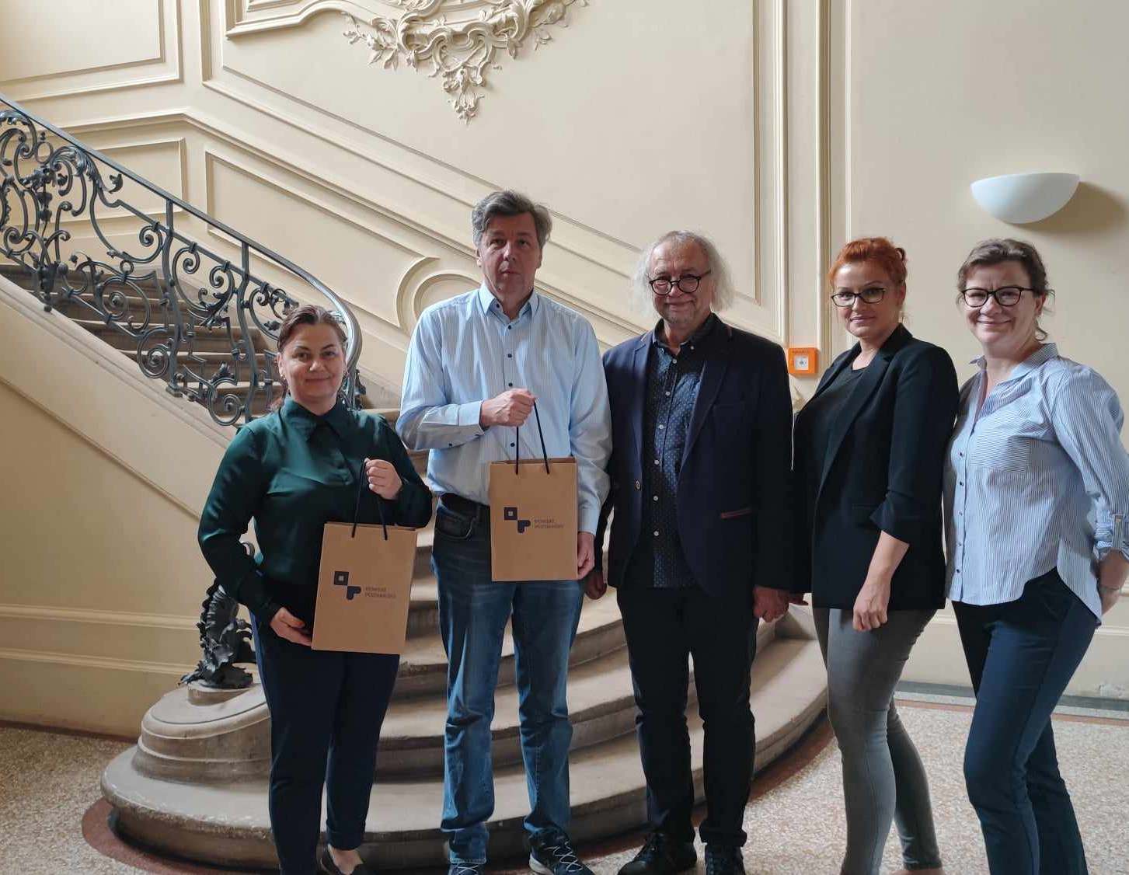
Instytut Skrzynki
2023 – 25.08.2024
Równolegle w tym okresie przedstawiciele Instytutu Skrzynki uczestniczyli w wielu ważnych konferencjach i wydarzeniach zewnętrznych w Polsce, ale także za granicą promując przy okazji ten piękny obiekt
Festyn z okazji 800-lecia miejscowości Trebnitz (Niemcy)
Trebnitz, Niemcy 2024

Slide 47
PARTNERZY
2023 – 25.08.2024
Powiat poznański
Izba Gospodarcza
Gastronomii Polskiej
„Muzeum Narodowego Rolnictwa i Przemysłu Rolno-Spożywczego w Szreniawie
Ogólnopolski Cech Rzeźników
– Wędliniarzy – Kucharzy
OK Poznań
Slow Food
Wielkopolska
Polska
Akademia Smaku
Polskie Stowarzyszenie
Turystyki Kulinarnej
Poznańska Lokalna
Organizacja Turystyczna
Wielkopolskie Stowarzyszenie Winiarzy
Lokalna Grupa Działania ŹRÓDŁO
Stowarzyszenie Zamek Trebnitz Centrum Edukacji i Spotkań (Schloß Trebnitz Bildungs‐ und Begegnungszentrum e. V.
Wielkopolska Izba Rzemieślnicza
w Poznaniu

Slide 48
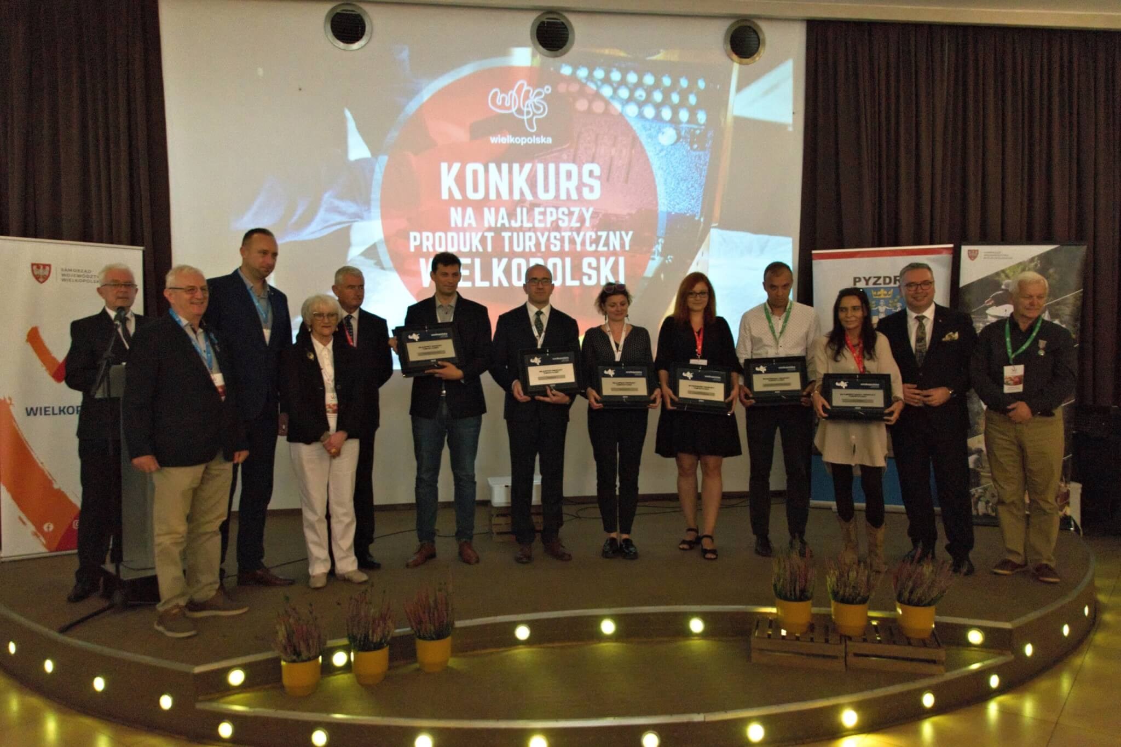
NAGRODY
Szlak Kulinarny „Smaki Powiatu Poznańskiego” uzyskał wyróżnienie w konkursie na „Najlepszy Produkt Turystyczny Wielkopolski 2023 roku”.

Slide 49
DWÓR SKRZYNKI
PLANY DZIAŁANIA – SPRZEDAŻ USŁUG I PROMOCJA
Nowe stanowisko: specjalista ds. sprzedaży:
Przygotowanie oferty dla okolicznych biznesów (gminy: Stęszew, Buk, Dopiewo, Komorniki i Tarnowo Podgórne)
Pozyskiwanie współpracy z touroperatorami i agencjami eventowymi
Rozszerzenie oferty dla samorządów gmin powiatu poznańskiego
Przygotowanie oferty dla grup zorganizowanych z ofertą warsztatów i zajęć w parku
Wsparcie działań komunikacyjnych i działania obiektu.
2. Modyfikacja usług o nowe projekty kierowane dla zróżnicowanych grup odbiorców z uwzględnieniem młodszego pokolenia: rodziny z dziećmi, pary, single
3. Kontynuacja współpracy z blogerami i influencerami.
4. Pozyskiwanie środków na uzupełnienie wyposażenia Dworu w sprzęt techniczny (m.in. scenę zewnętrzną, oświetlenie estradowe, rozbudowę nagłośnienia i in.), co umożliwi organizację większej liczby koncertów i wydarzeń.

Slide 50
DWÓR SKRZYNKI
PLANY DZIAŁANIA – SPRZEDAŻ USŁUG I PROMOCJA
5. Pozyskiwanie środków finansowych na projekty programowe w konkursach regionalnych i ogólnopolskich w ramach współpracy z Fundacją Instytutu Skrzynki, powołaną do życia w grudniu 2023. Dla większości programów termin wnioskowania to listopad-grudzień.
6. Kontynuacja realizacji działań niekomercyjnych: festyny, koncerty, recitale, konkursy, wernisaże wystaw fotografii, konferencje i fora.
7. Kontynuacja realizacji zadań komercyjnych: restauracja, pokoje noclegowe, konferencje, szkolenia, wydarzenia plenerowe, imprezy firmowe i prywatne.
8. Kontynuacja zaangażowania w projekty realizowane na terenie Metropolii Poznańskiej pozwalające na promocję działań obiektu, zwiększające świadomość marki oraz zainteresowania ofertą.
Reklama w mediach lokalnych oraz w mediach społecznościowych (płatna i bezpłatna).
Kontynuacja współpracy z Poznańską Lokalną Organizacją Turystyczną w zakresie możliwości wykorzystania potencjału obiektu do bieżących i planowanych działań turystycznych Poznania i okolic.

Slide 51
Do zobaczenia w Skrzynkach!
INSTYTUT SKRZYNKI
PL. PARKOWY 1
62-060 SKRZYNKI
GM. STĘSZEW, POWIAT POZNAŃSKI
WWW.SMAKIPOWIATUPOZNANSKIEGO.PL
WWW.INSTYTUTSKRZYNKI.PL WWW.DWORSKRZYNKI.PL

